Slide 1
Jahreshauptversammlung
2023

Slide 2
Tagesordnung
TOP 1: Begrüßung, Feststellung der ordnungsgemäßen Einberufung und Feststellung der
Beschlussfähigkeit
TOP 2: Genehmigung der Tagesordnung
TOP 3: Gedenken der verstorbenen Mitglieder
TOP 4: Grußworte der erschienenen Gäste

Slide 3
Tagesordnung
TOP 5: Genehmigung des Protokolls der Mitgliederversammlung 18.06.2022
TOP 6: Ehrungen
TOP 7: Berichte aus den Sparten
TOP 8: Bericht des Vorstandsvorsitzenden
TOP 9: Bericht des Vorstandes Finanzen und Mitglieder / Kassenbericht

Slide 4
Tagesordnung
TOP 10: Bericht der Kassenprüfer
TOP 11: Entlastung des Vorstandes
TOP 12: Wahl der Kassenprüfer / Vertreter
TOP 13: Informationen über die Mitarbeiter*innen der Vorstandteams
TOP 14: Bestätigung der Spartenleiter

Slide 5
Tagesordnung
TOP 15: Schließung / Gründung von Sparten
TOP 16 : Festsetzung der Mitgliedsbeiträge
TOP 17: Anträge
TOP 18: Verschiedenes / Anfragen der Mitglieder

Slide 6
TOP 1
Begrüßung, Feststellung der ordnungsgemäßen Einberufung und Feststellung der Beschlussfähigkeit durch den Vorstandsvorsitzenden

Slide 7
TOP 2
Genehmigung der Tagesordnung

Slide 8
TOP 3
Gedenken der verstorbenen Mitglieder

Slide 9
TOP 4
Grußworte der erschienenen Gäste

Slide 10
TOP 5
Genehmigung des Protokolls der Mitgliederversammlung am 18.06.2022

Slide 11
TOP 6
Ehrungen
25 Jahre
Robin Eidtmann
Detlef Lehmann
Stephan Meuter
Volkert Schneevoigt
Anna Schwan
Lorenz Wöltge

Slide 12
TOP 6
Ehrungen
40 Jahre
Helga Gornig
Carsten Meier
Christa Paul
Dagmar Reumke
Martin Teigeler
Werner Westerkowsky

Slide 13
TOP 6
Ehrungen
50 Jahre
Marion Bock
Dieter Fülling
Martina Hüper
Hartmut Schiller
Carsten Schrade
Annegret Thürnau

Slide 14
TOP 6
Ehrungen
70 Jahre
Gerhard Rust

Slide 15
TOP 6
Ehrungen Sportlerinnen / Sportler des Jahres

Slide 16
TOP 6
Ehrungen Besondere

Slide 17
TOP 7
Spartenberichte

Slide 18

Badminton
Spartenleiterin: Ingrid Schmidt
Mitglieder: 30
Mannschaften / Gruppen: 1

Slide 19

Fußball
Spartenleiter: Franco Perri
Mitglieder: 373
Mannschaften / Gruppen: 14
Trainer: 22

Slide 20
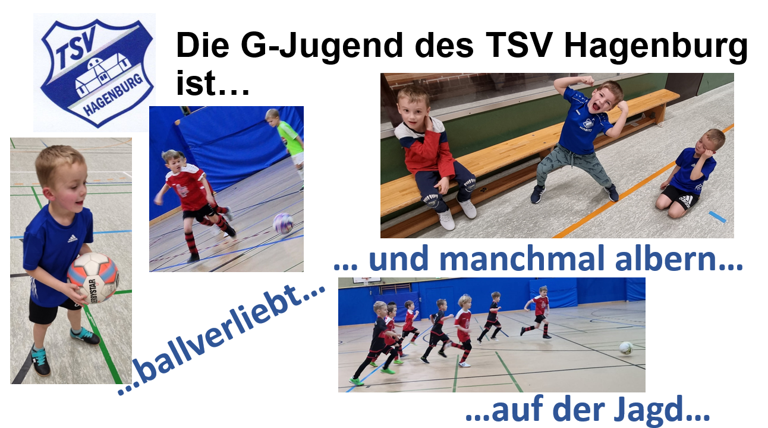
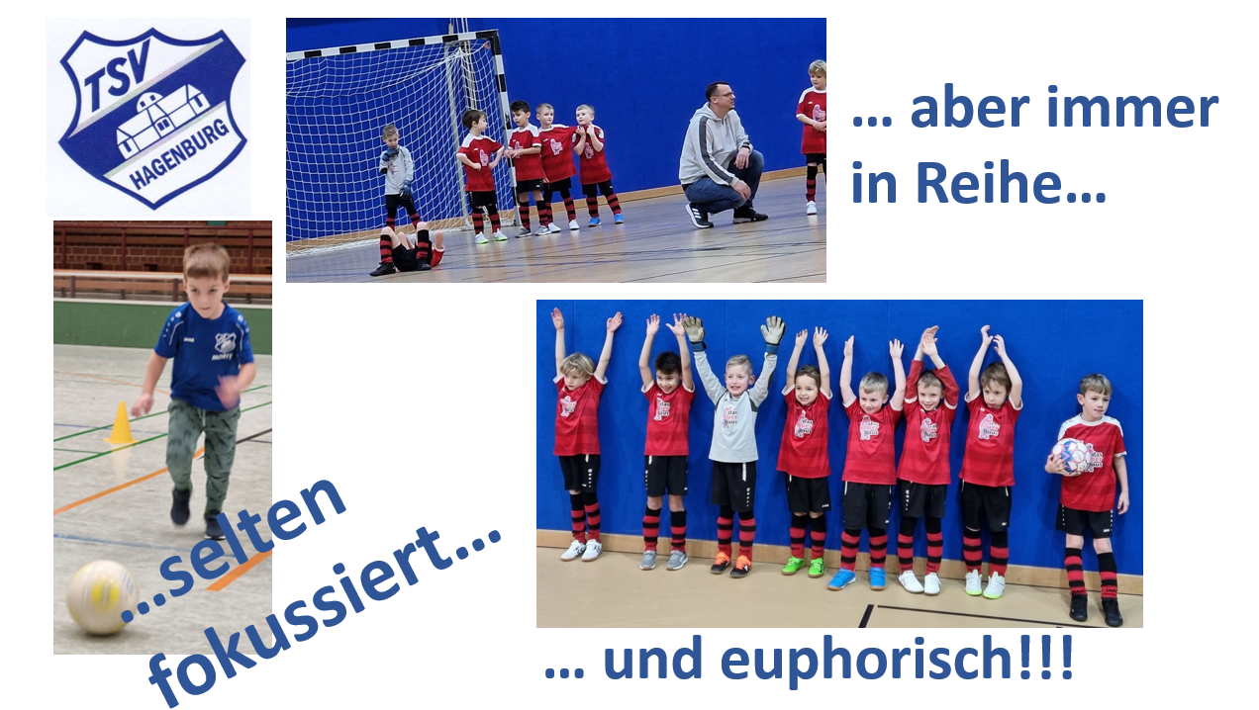
G-Jugend / Trainer: Andree Tönnsing, Michael Simon

Slide 21
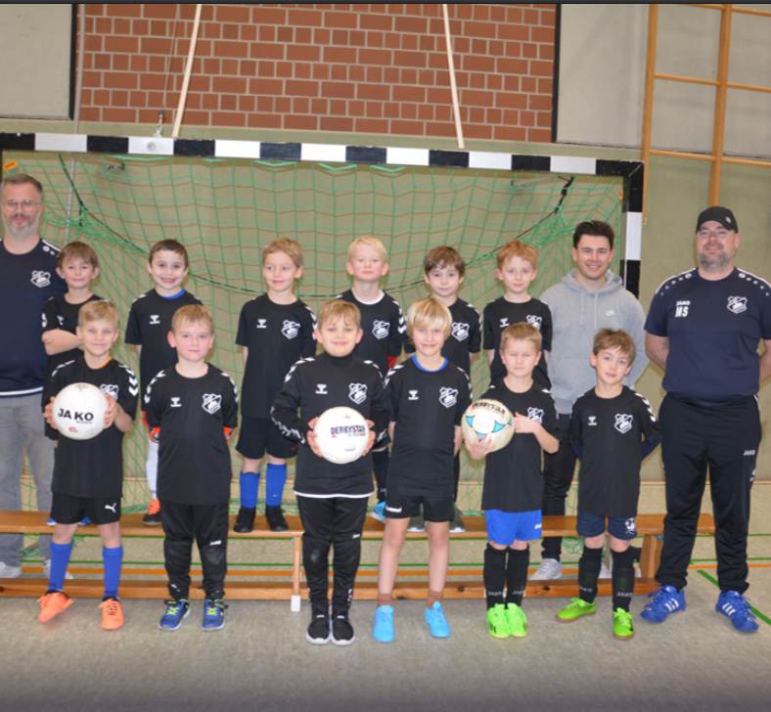
F-Jugend / Trainer: Noah Perri, Markus Stehr, Christoph Kleinelsen, Fynn Berkemeyer, Lisa Laqua

Slide 22
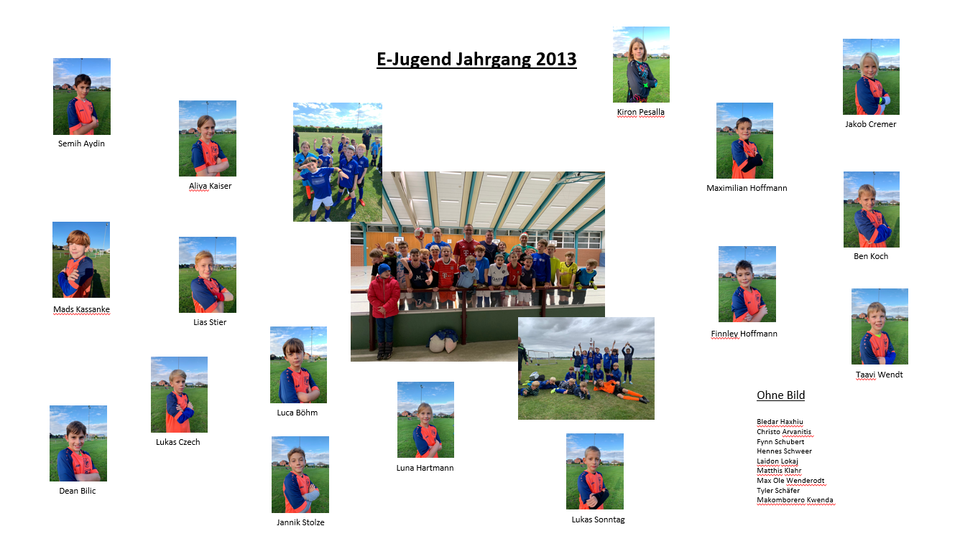
E-Jugend / Trainer: Thomas Stolze,
André Kassanke, Stephan Cremer, Patrick Hoffmann

Slide 23
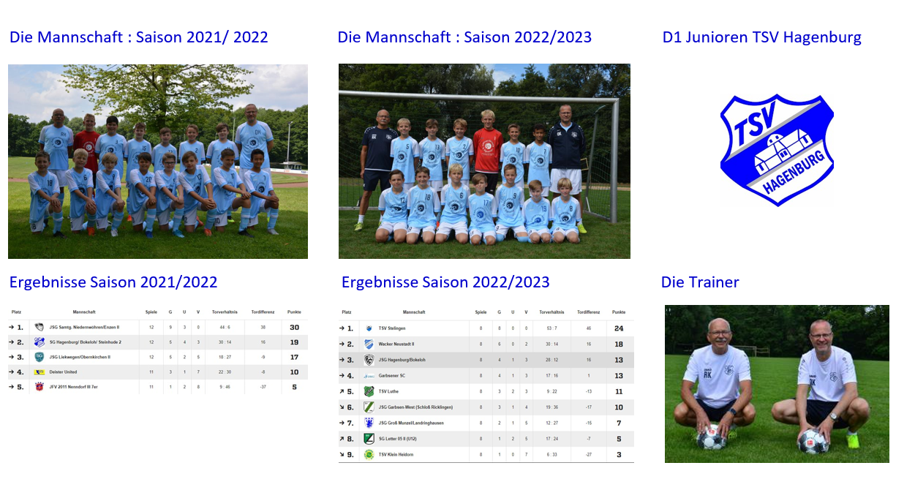
D-Jugend / Trainer: Rüdiger Krimling, Oliver Kessel

Slide 24
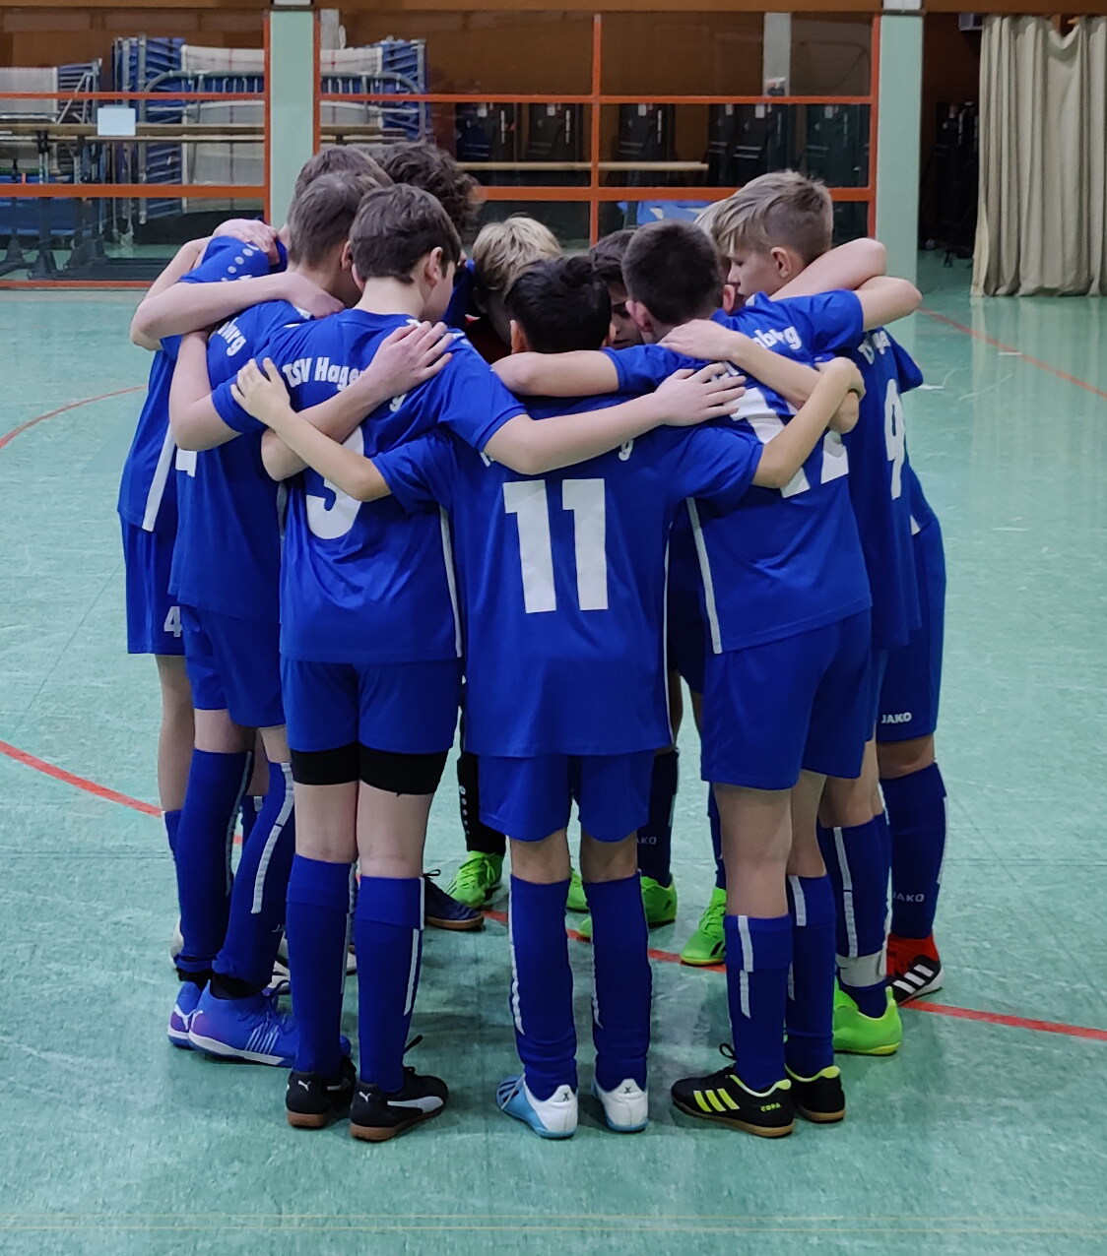
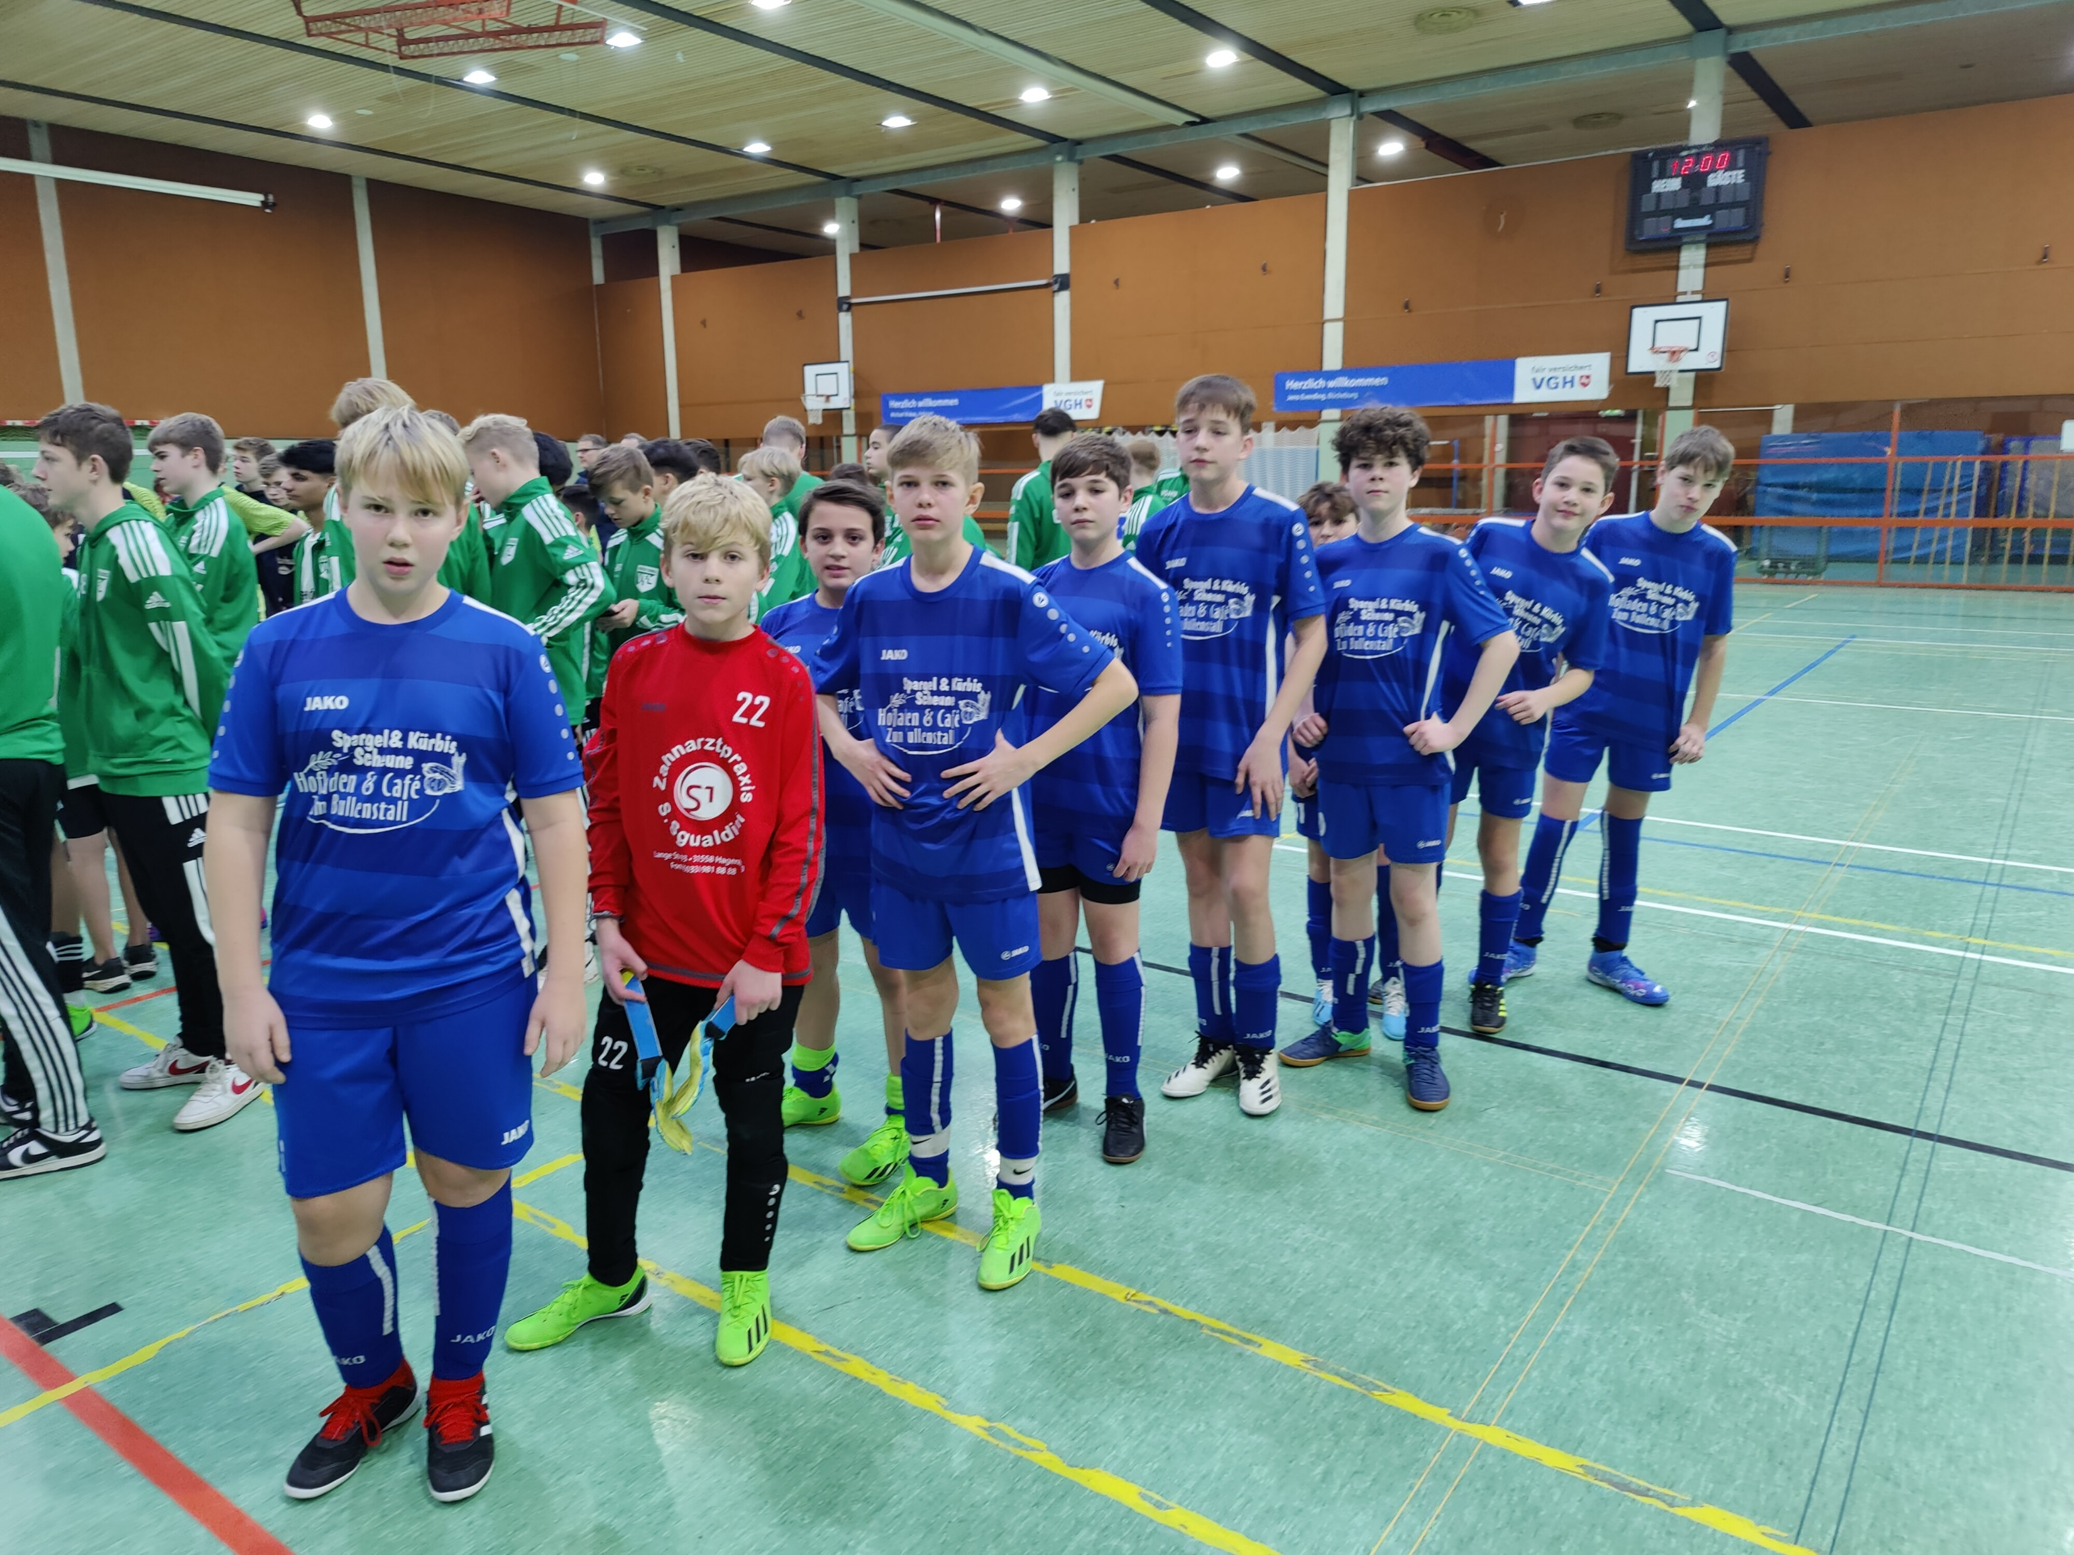
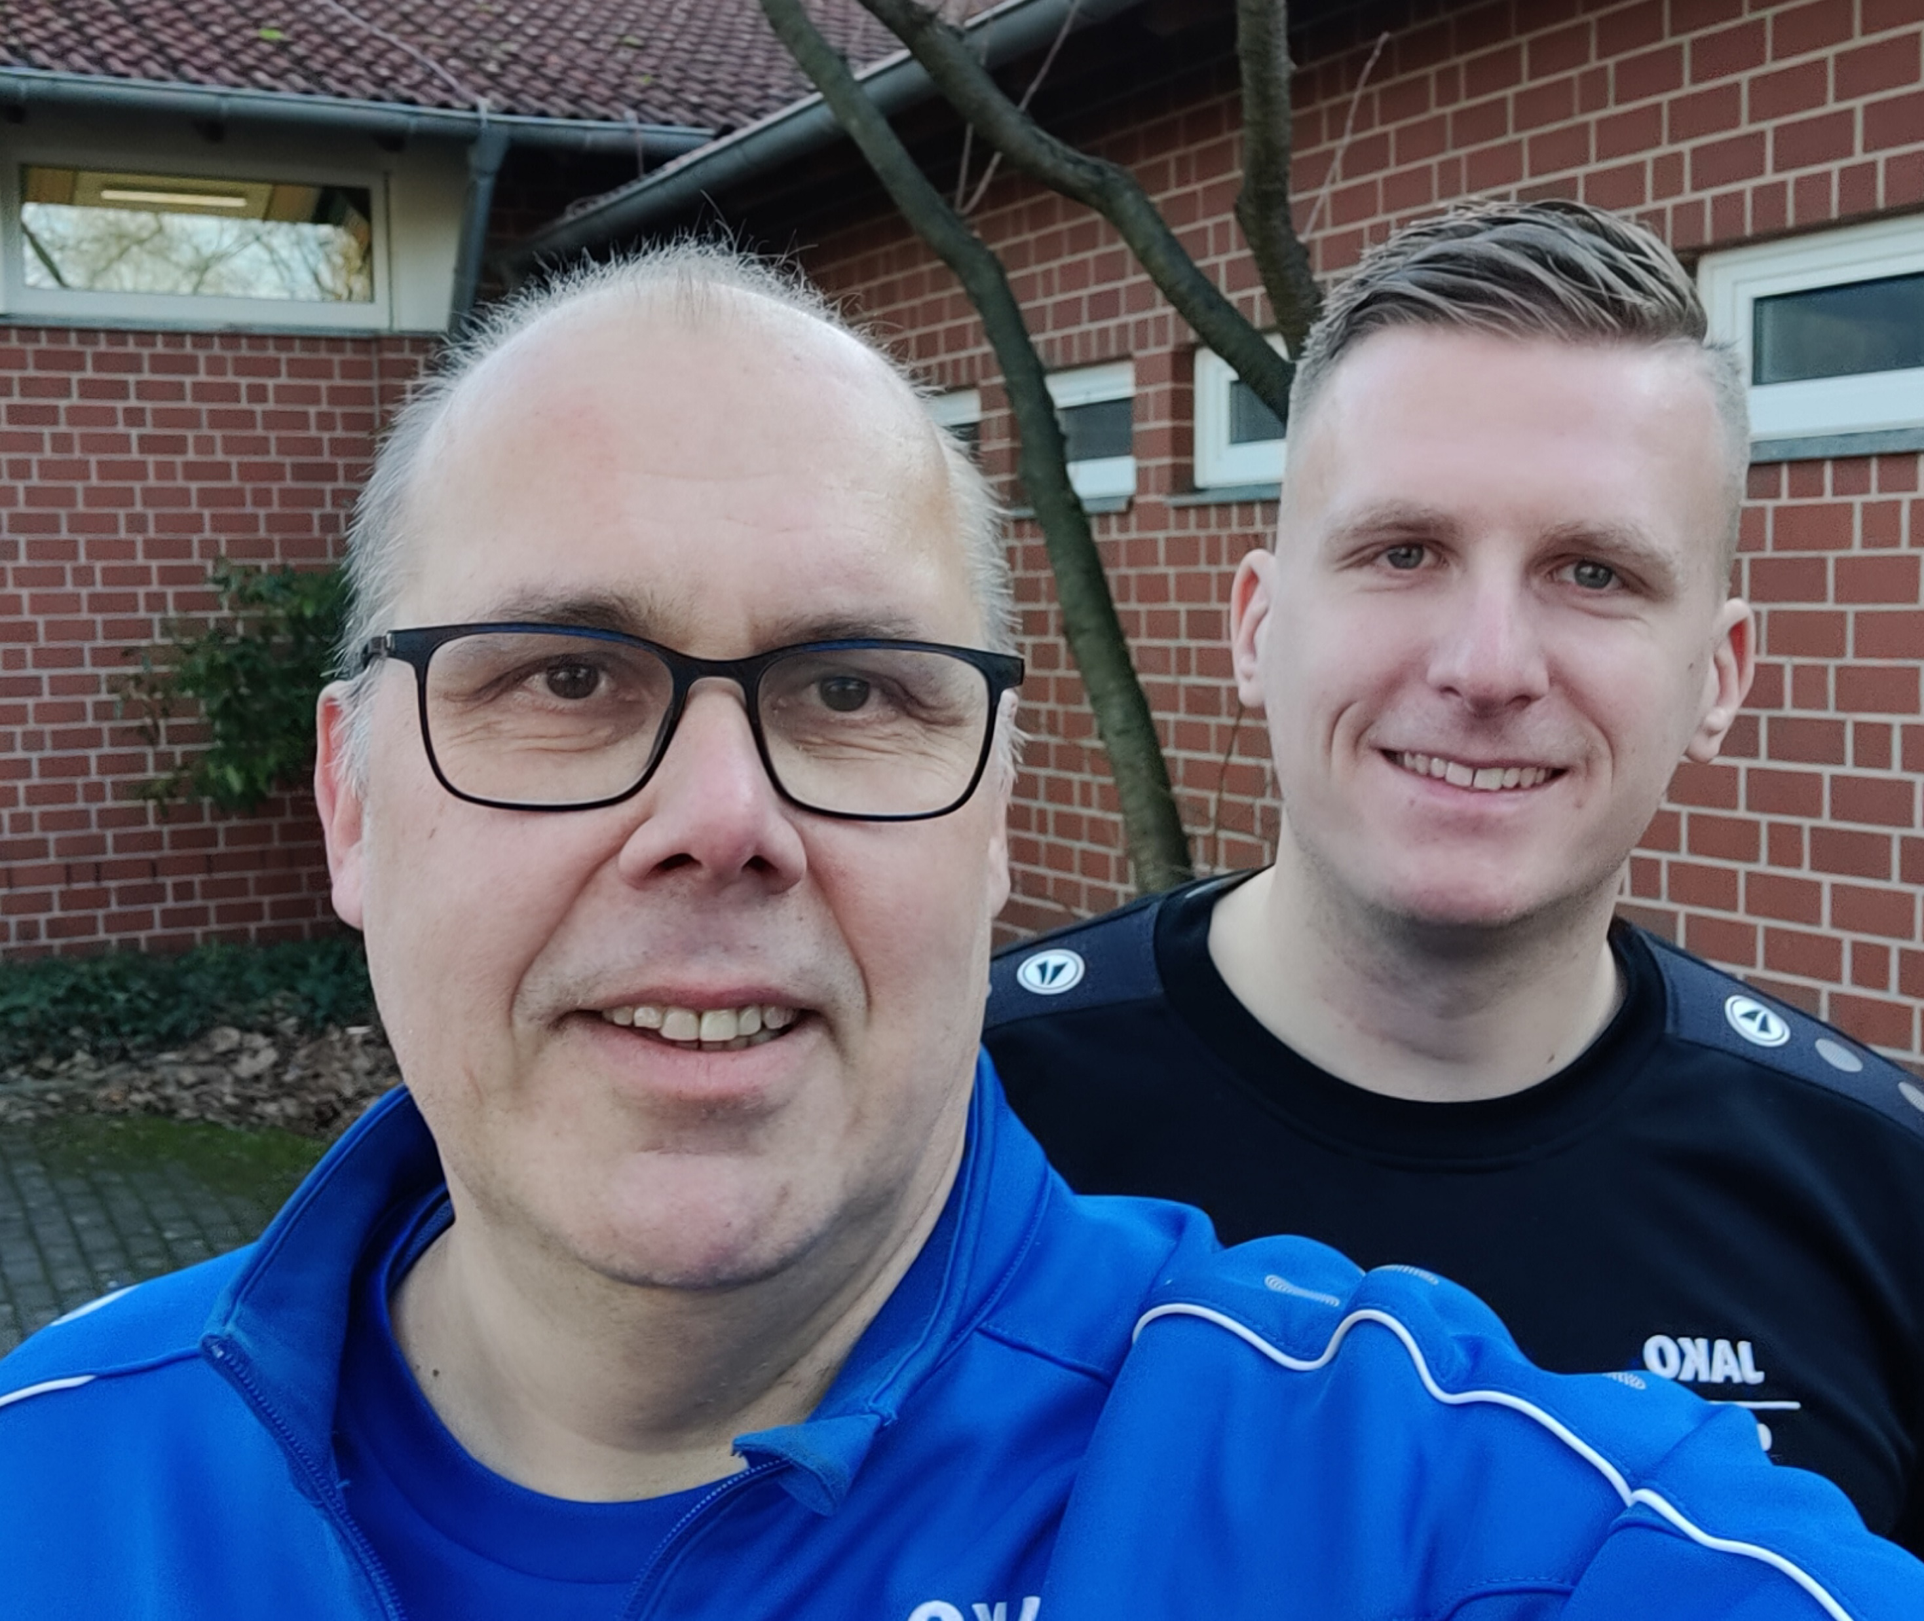
C-Jugend / Trainer: Jörg Zschetzsche, Gian-Luca Blume
Jg. 2008/2009 Spielgemeinschaft mit Bokeloh und Steinhude Beginn mit dem „richtigen“ Fußball 11 gegen 11

Slide 25
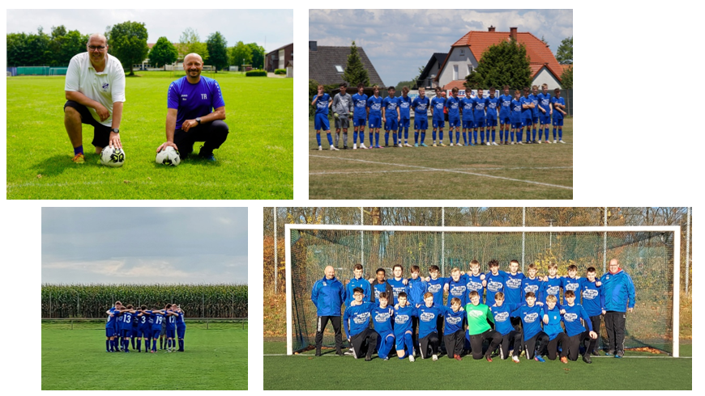
B-Jugend / Trainer: Nico Lo Sasso, Jörg Zschetzsche

Slide 26
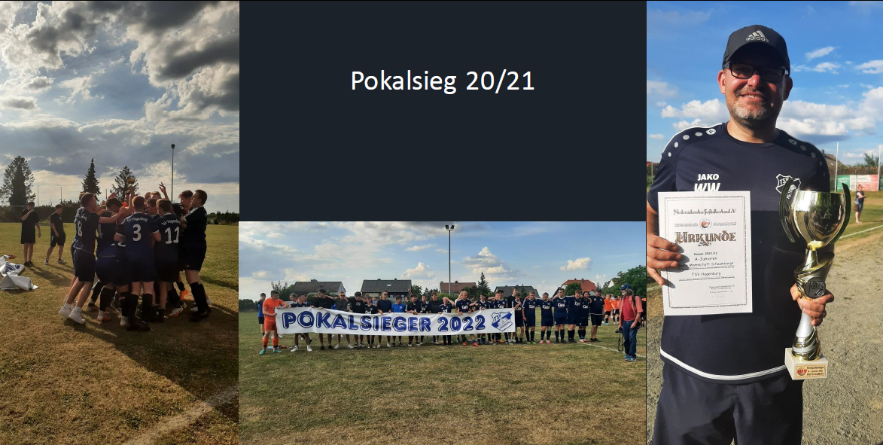
A-Jugend / Tainer: Stephan Krampitz, Witali Wolter

Slide 27
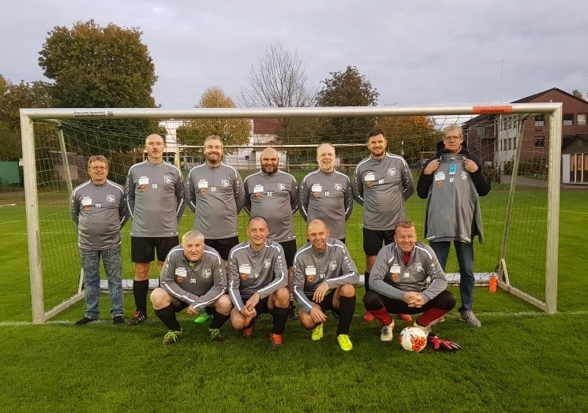
Alt-Alt-Herren / Tainer: Norbert Kreinake

Slide 28
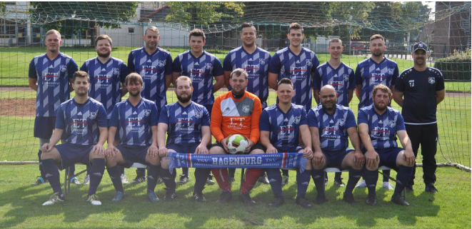
3. Herren / Trainer: Thomas Jackisch

Slide 29
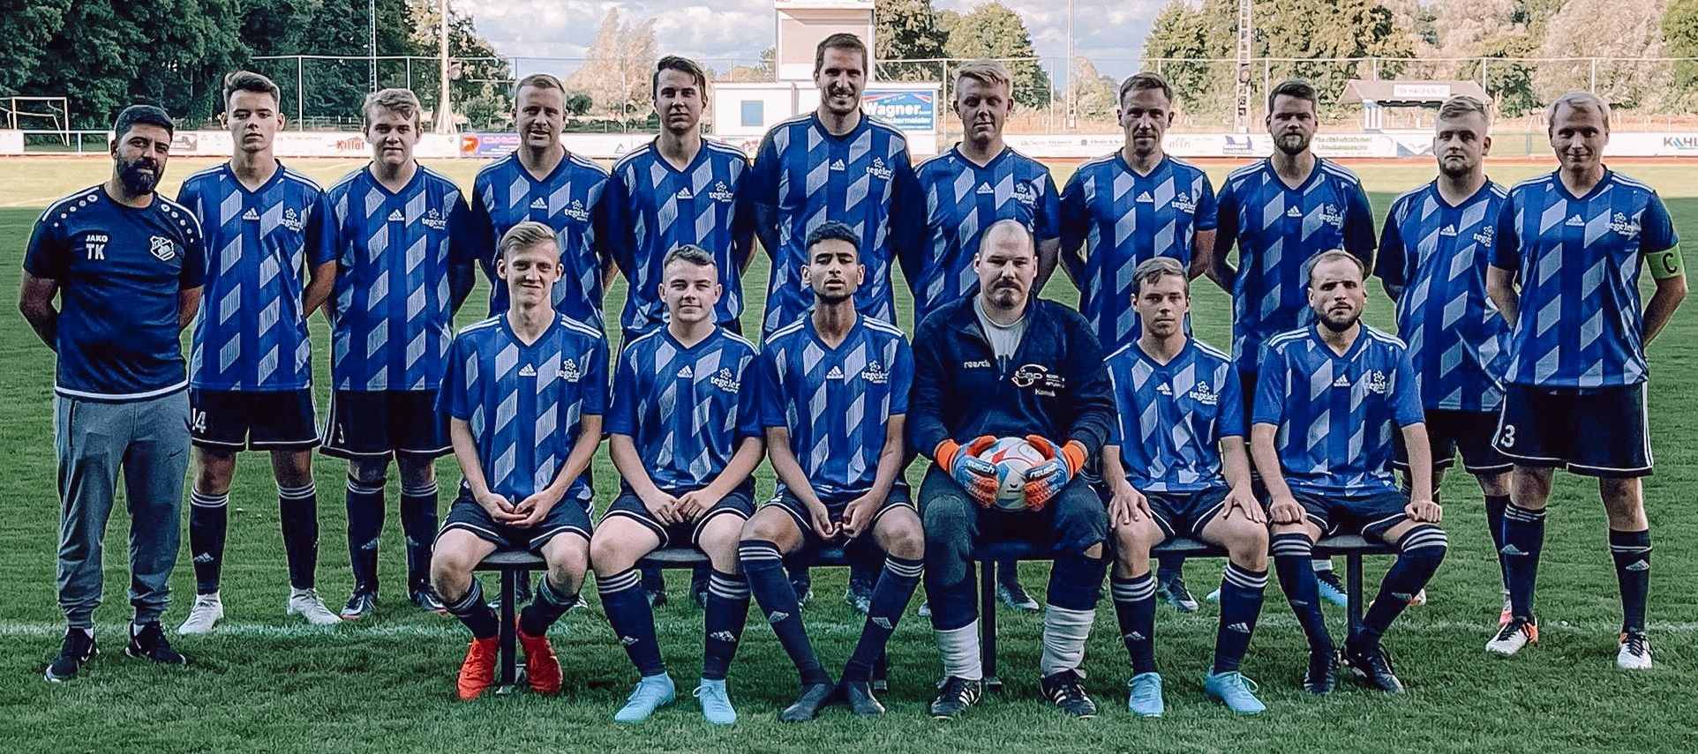
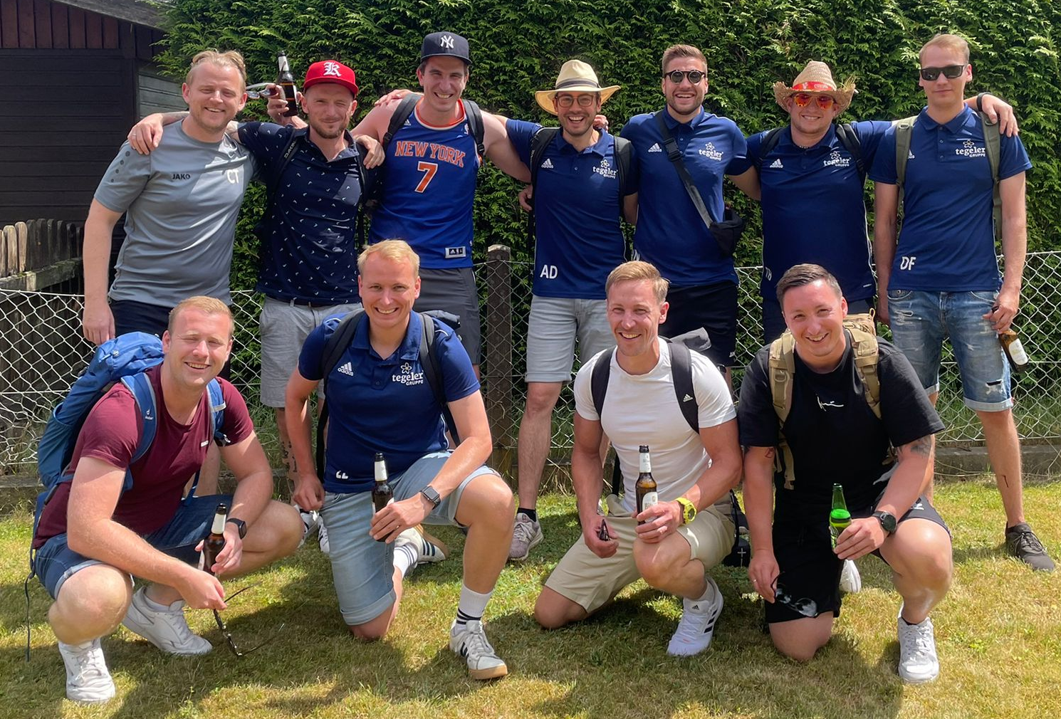
2. Herren / Trainer: Emrah Kilic, Tobias Krautwald

Slide 30
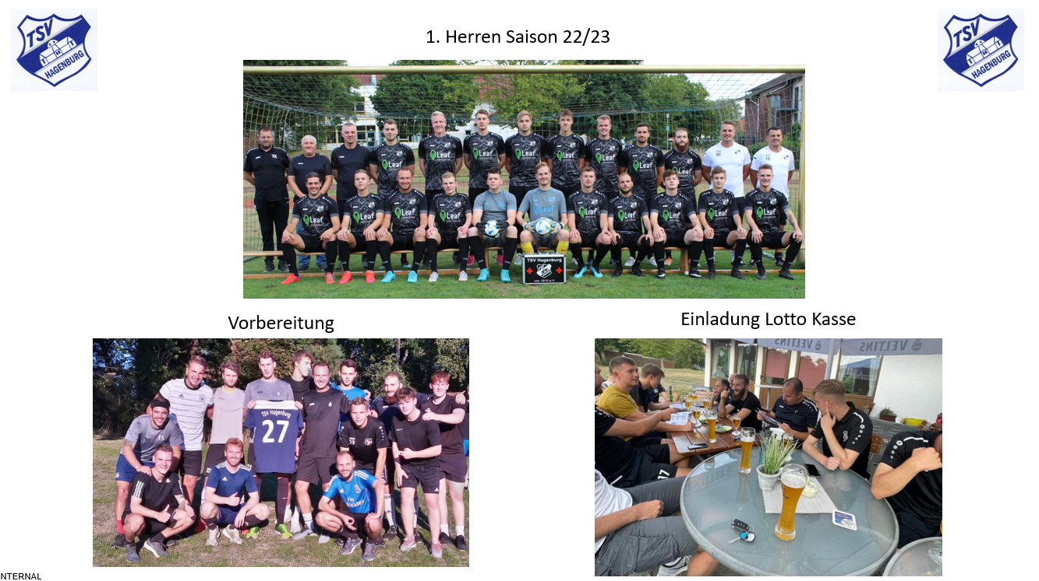
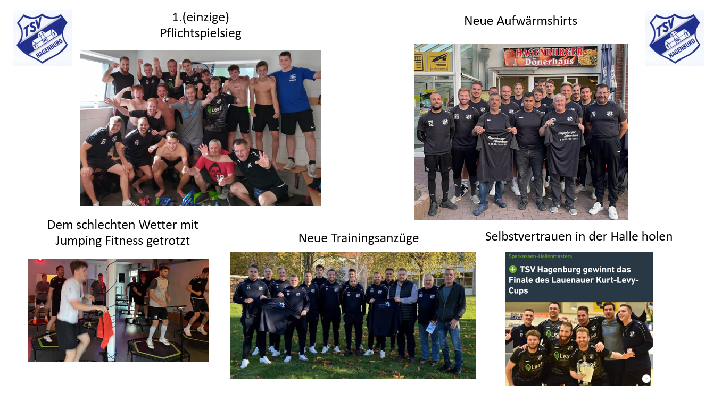
1. Herren / Trainer: Michael Fitzner

Slide 31

Leichtathletik
Spartenleiterin: Viviane Schubert
Mitglieder: 64
Mannschaften / Gruppen: 2

Slide 32
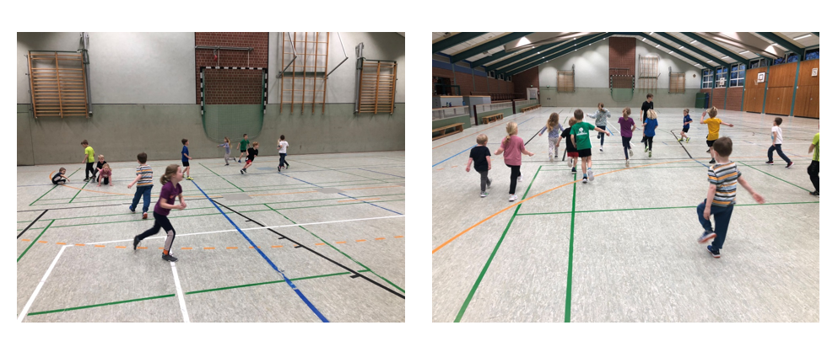
Kinder von 3 – 8 Jahre
Spielen steht an erster Stelle
Erste Annäherung an Koordinationsübungen

Slide 33
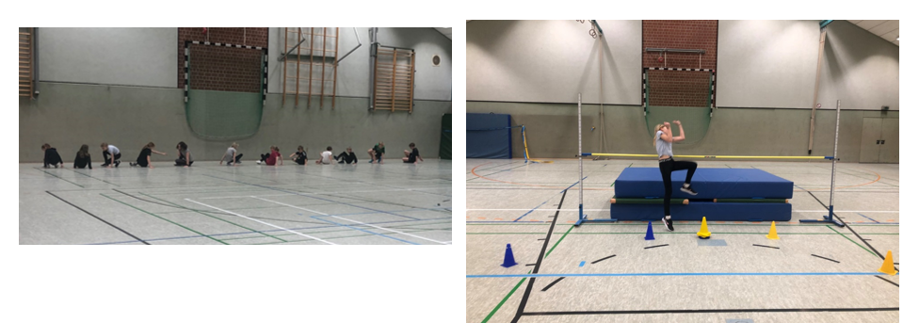
Ab 8 Jahre
Schwerpunkt: Kraft und Reaktion
Individuelle Technikschulung

Slide 34
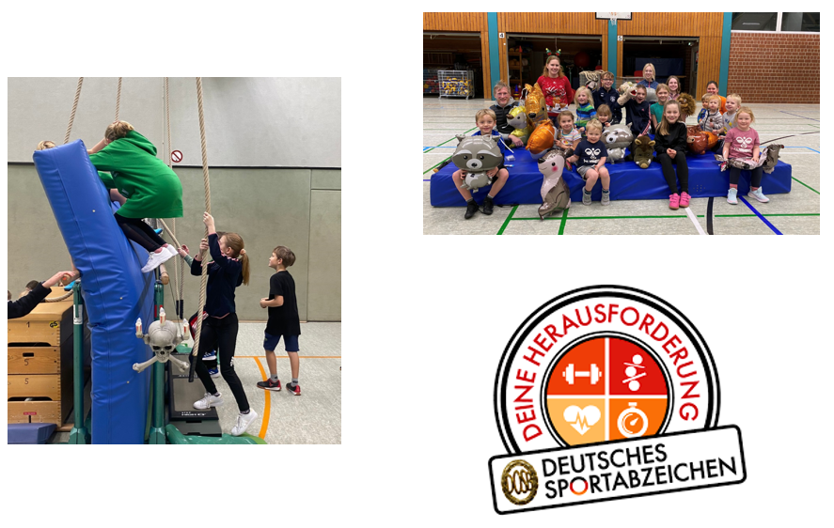
Besondere Aktionen

Slide 35

Teakwondo
Spartenleiterin: Julia Sattler
Mitglieder: 44
Mannschaften / Gruppen: 4

Slide 36
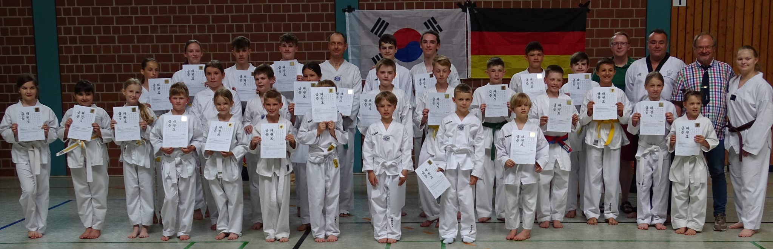
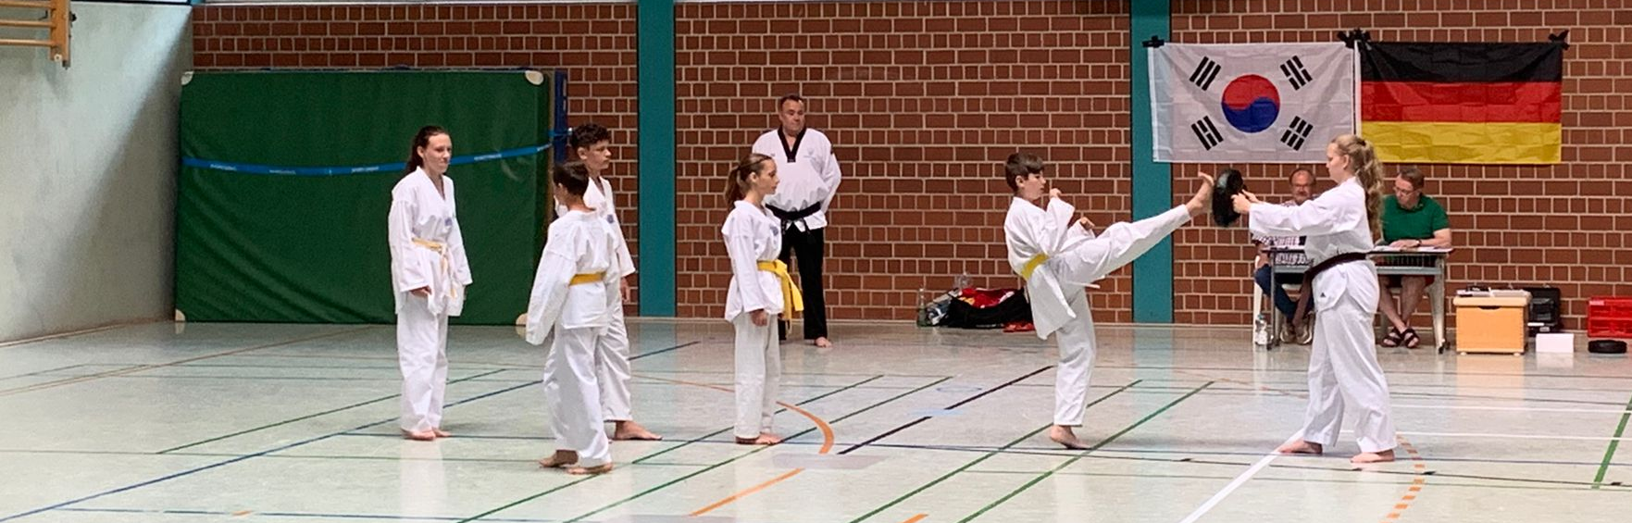

Slide 37
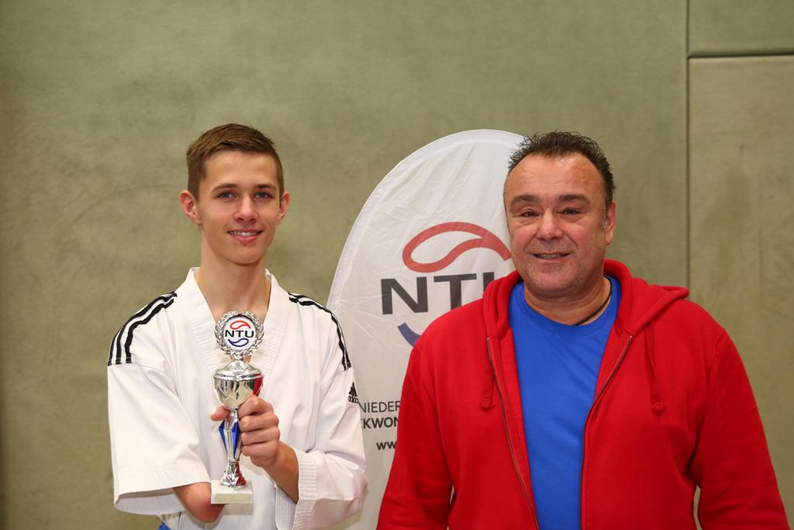

Slide 38
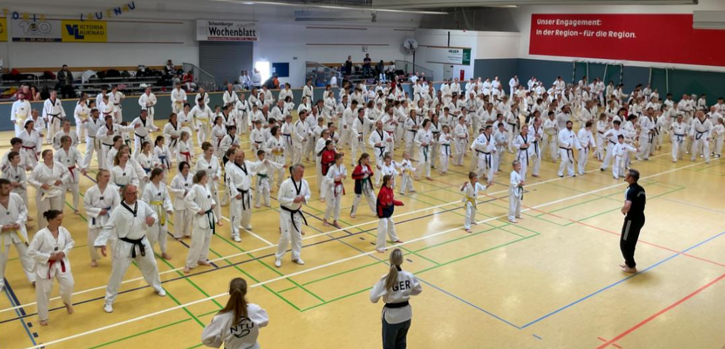

Slide 39

Tennis
Spartenleiterin: Karsten Vogel
Mitglieder: 68
Mannschaften / Gruppen: 2

Slide 40
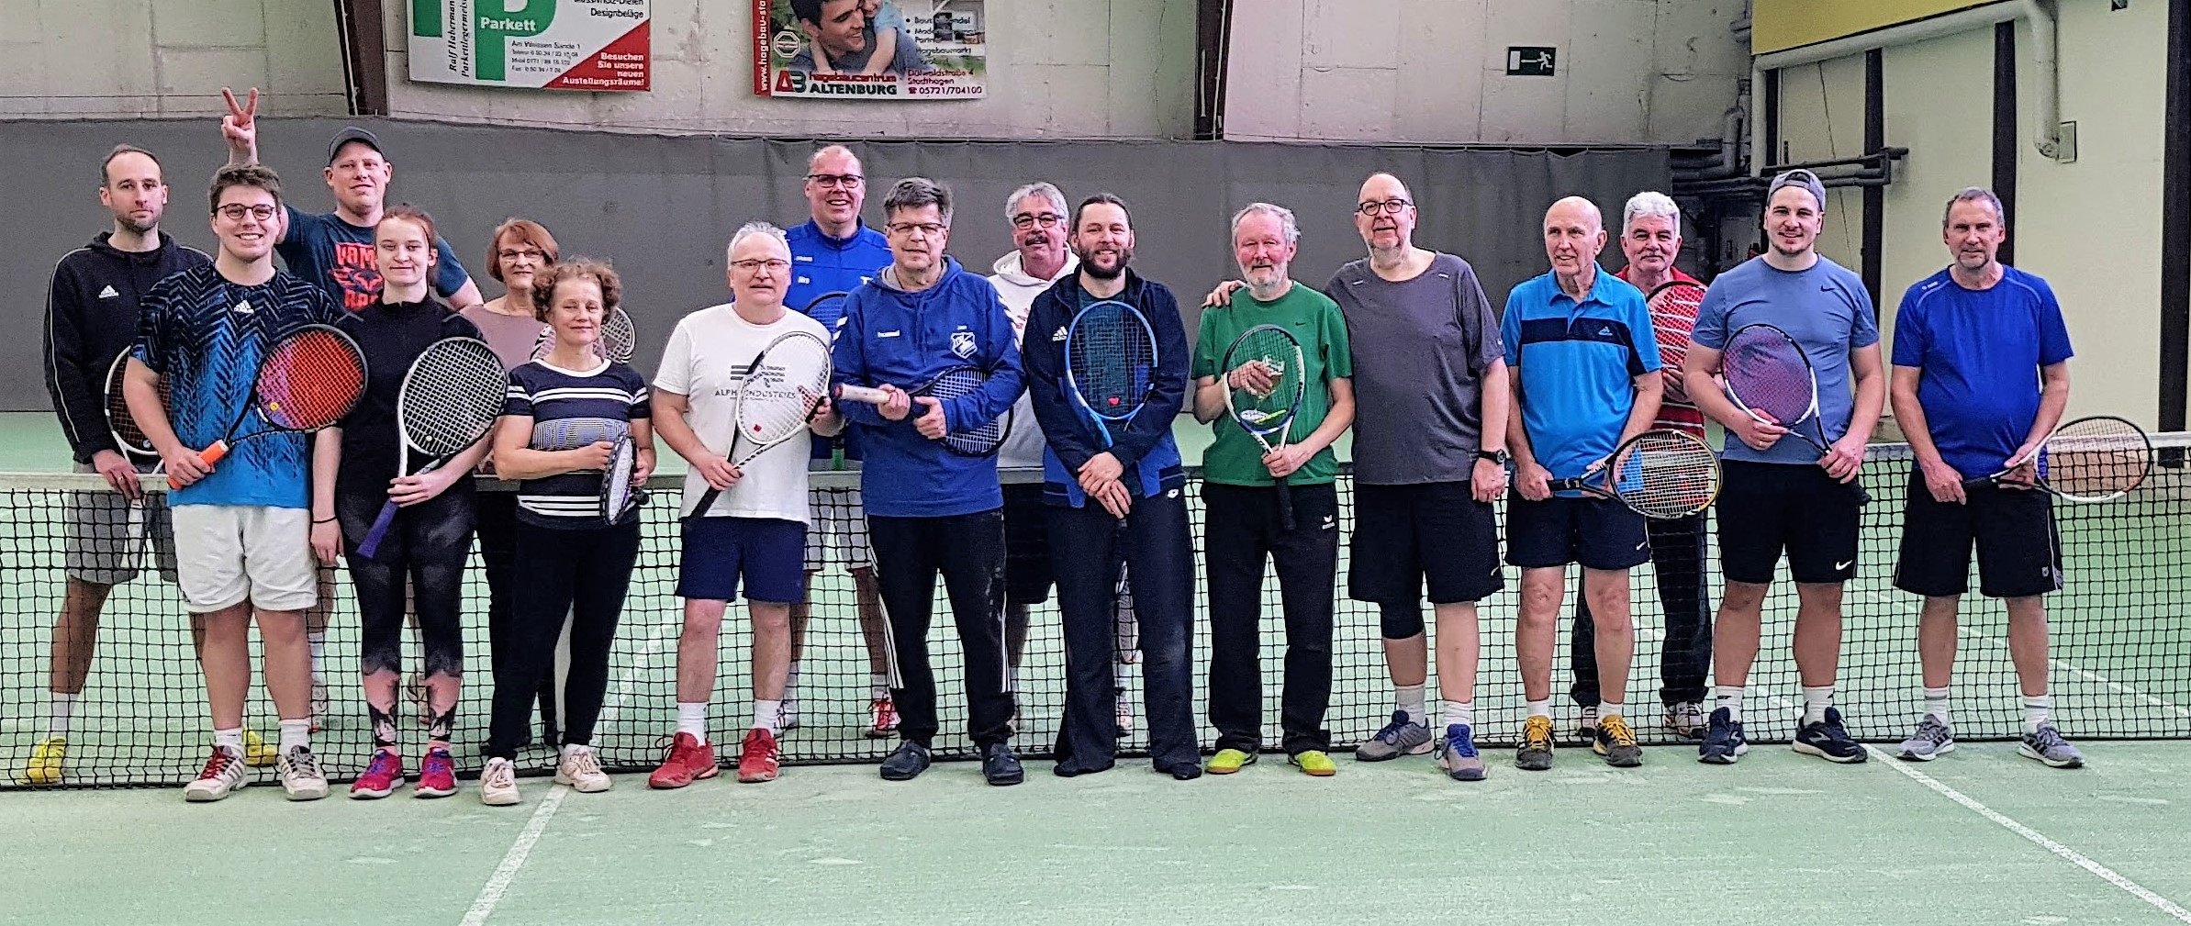

Slide 41
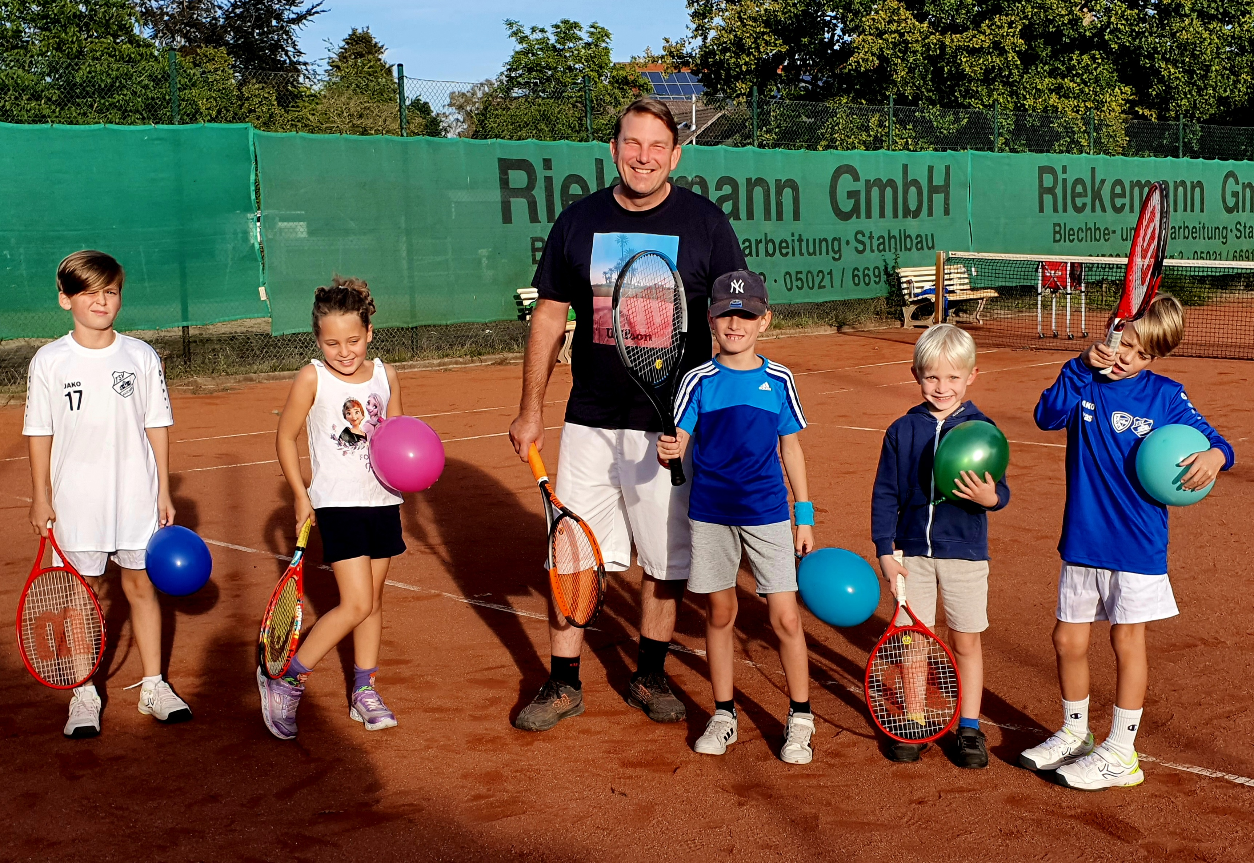
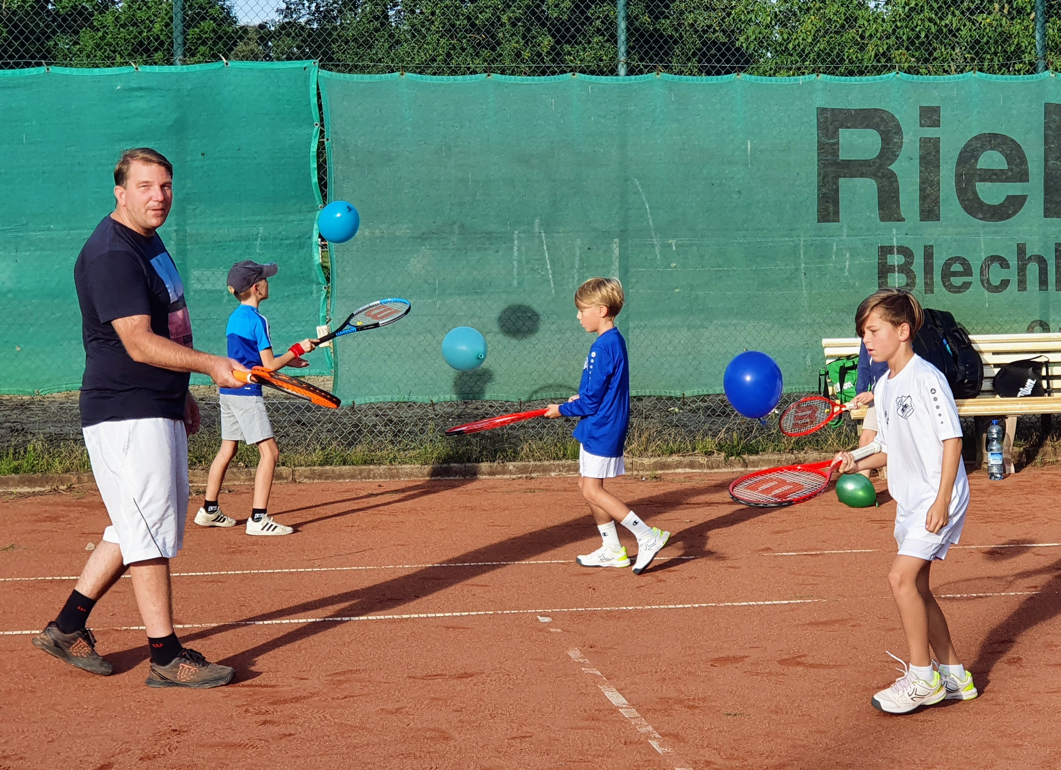

Slide 42
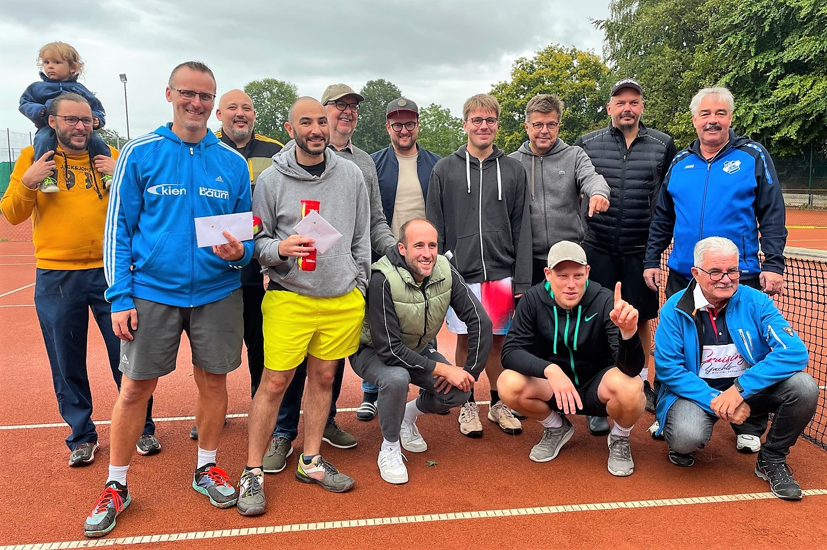
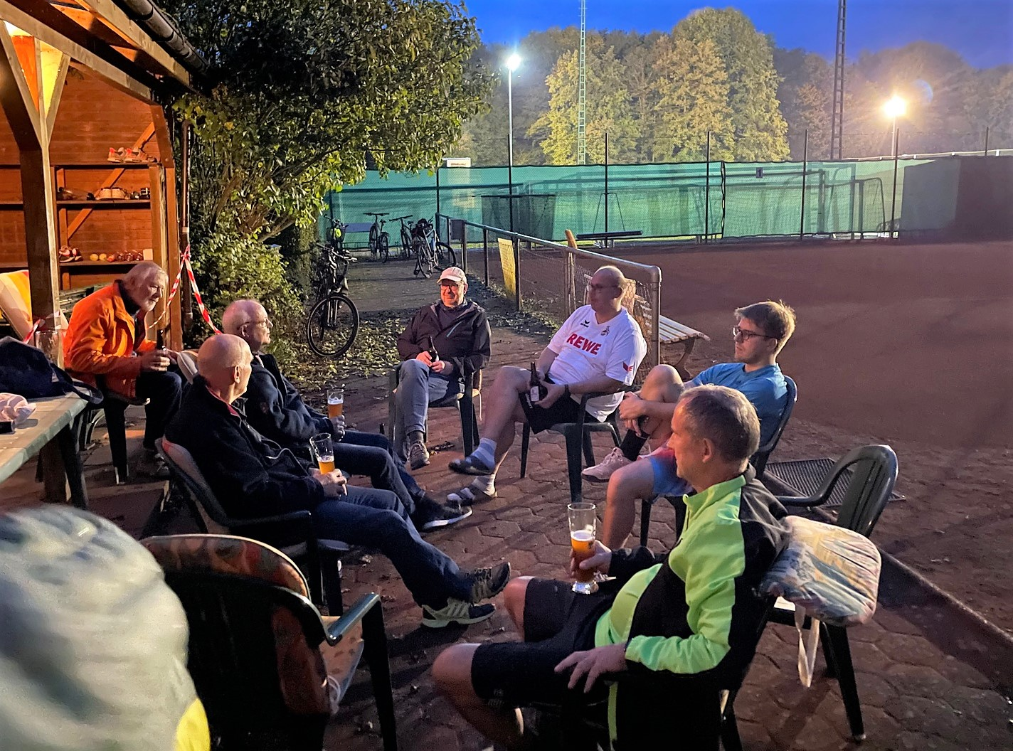

Slide 43
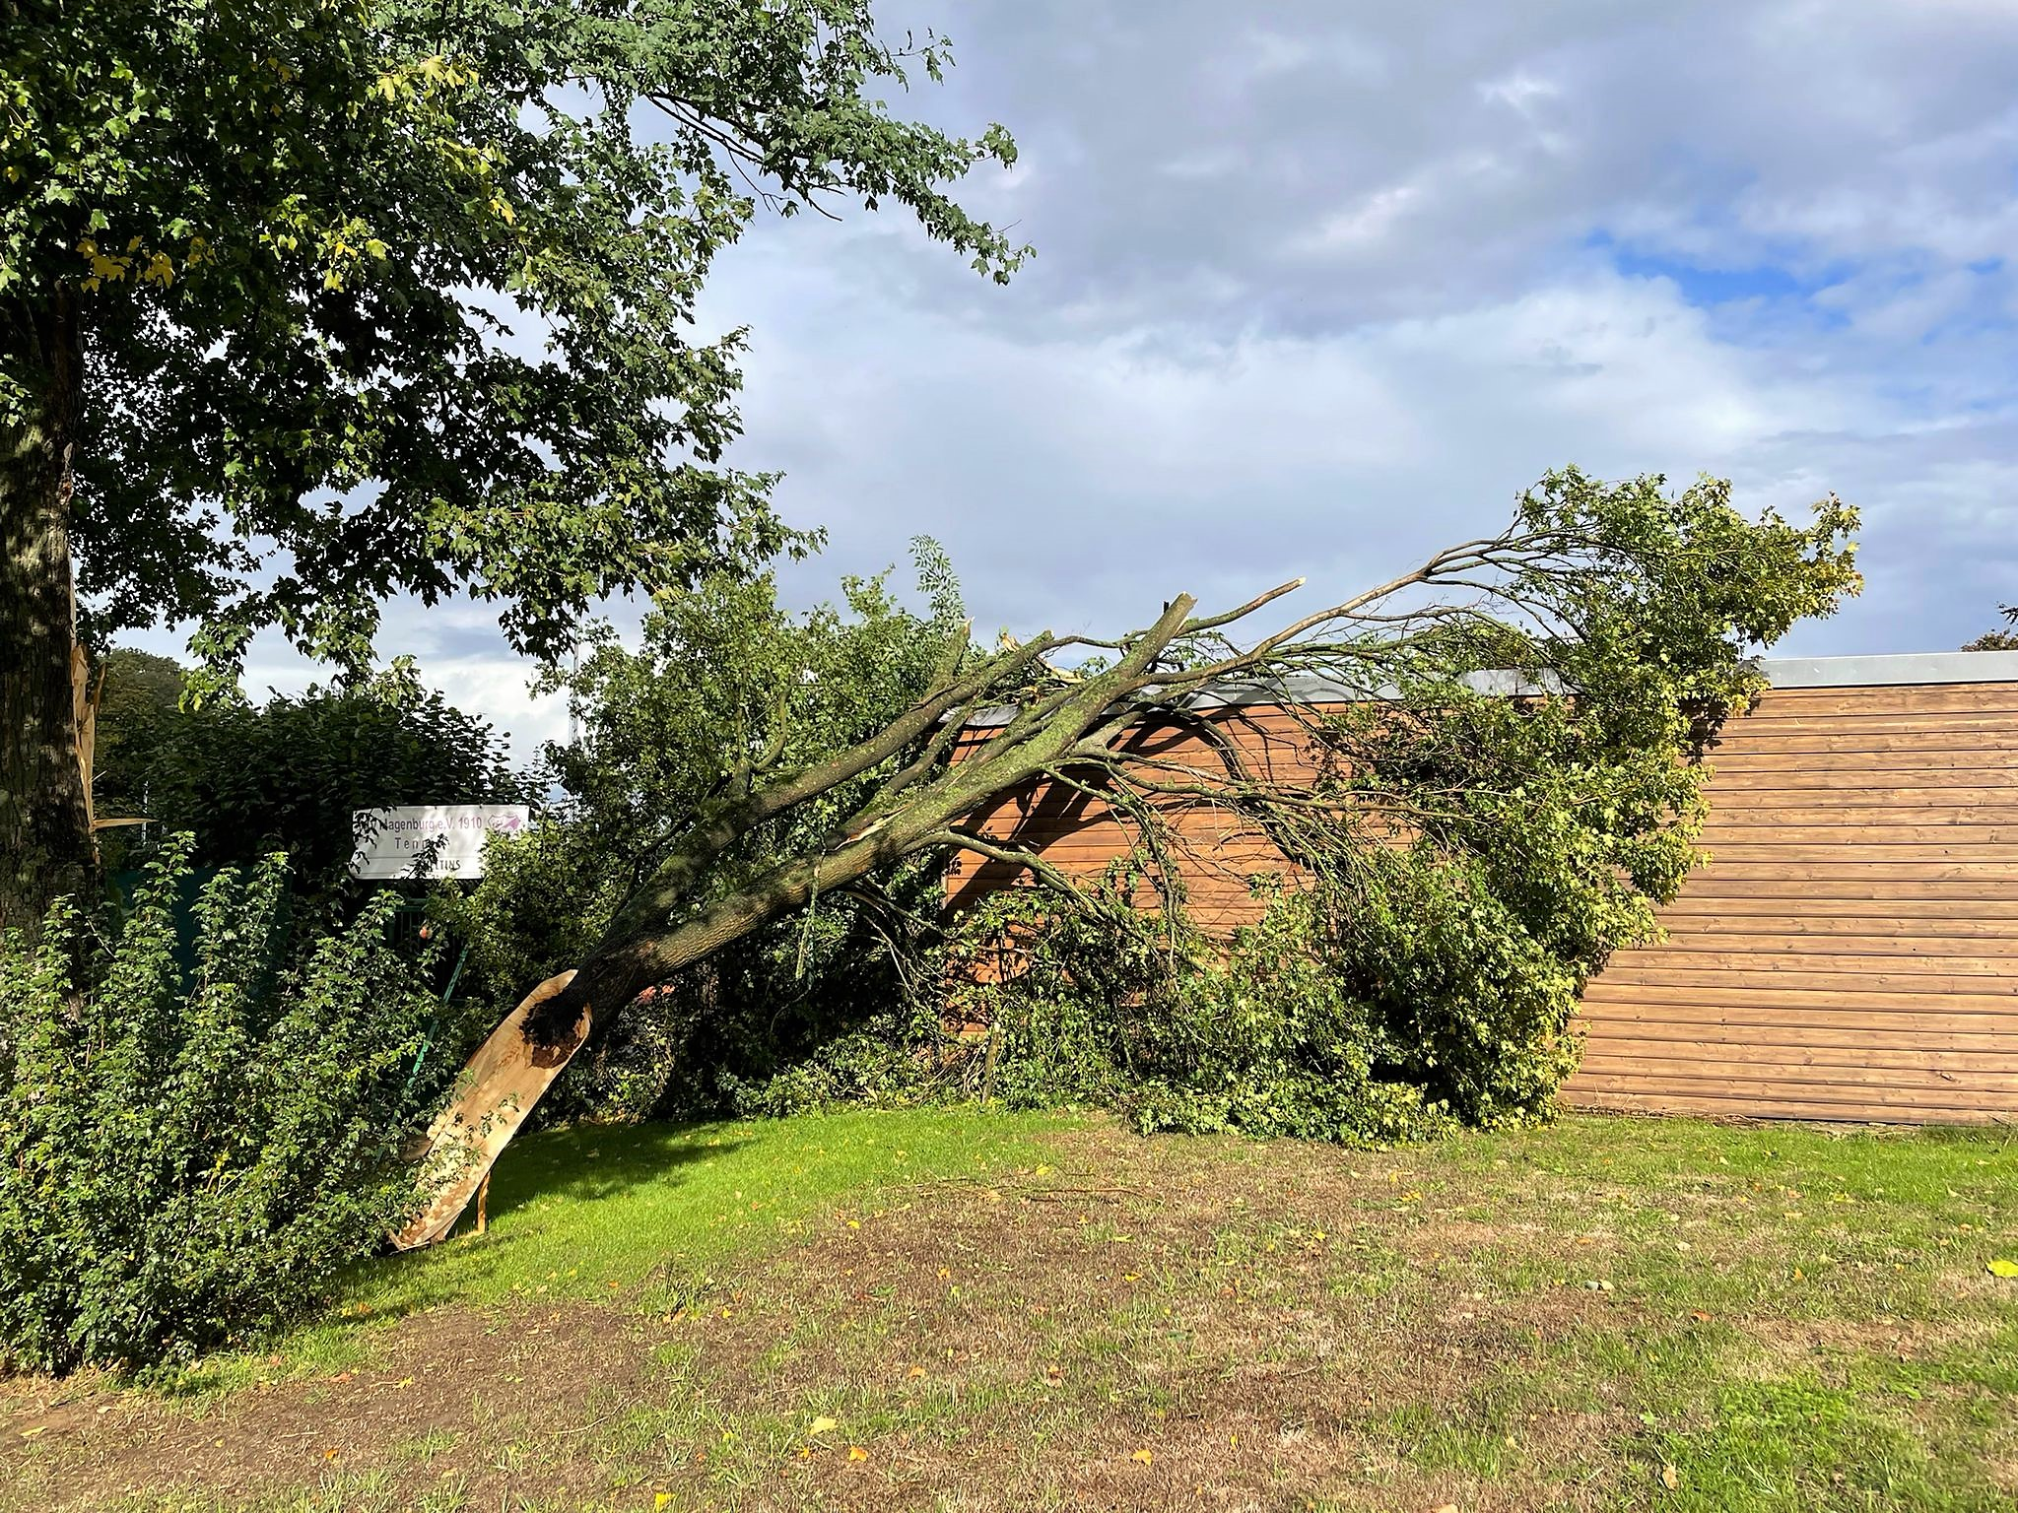
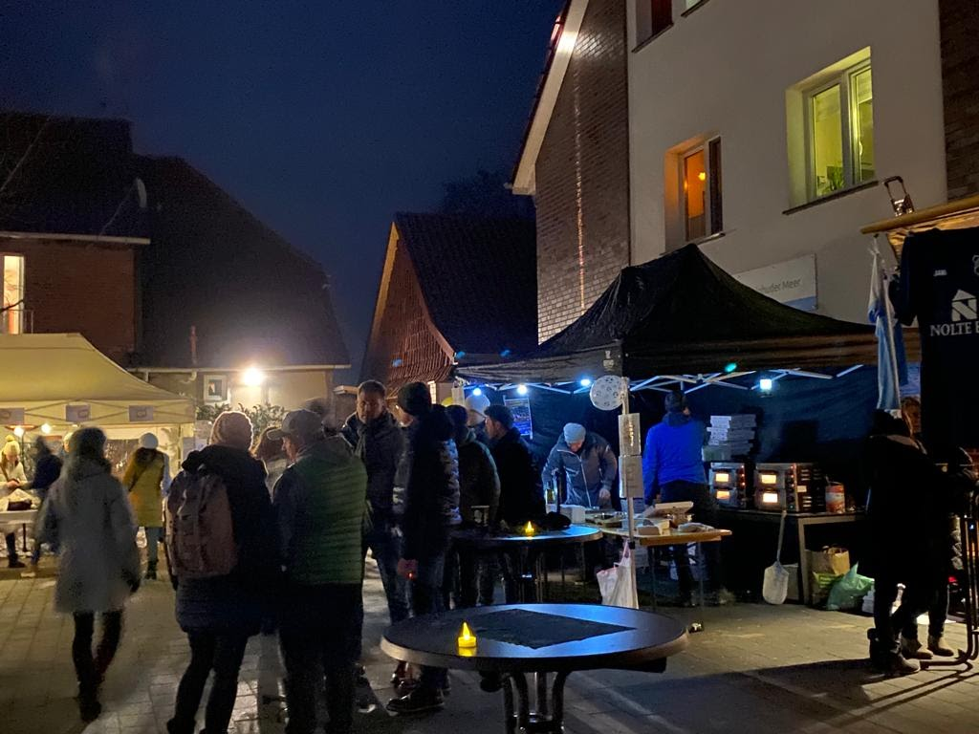

Slide 44

Tischtennis
Spartenleiterin: Stefan Tieste
Mitglieder: 70
Mannschaften / Gruppen: 7

Slide 45
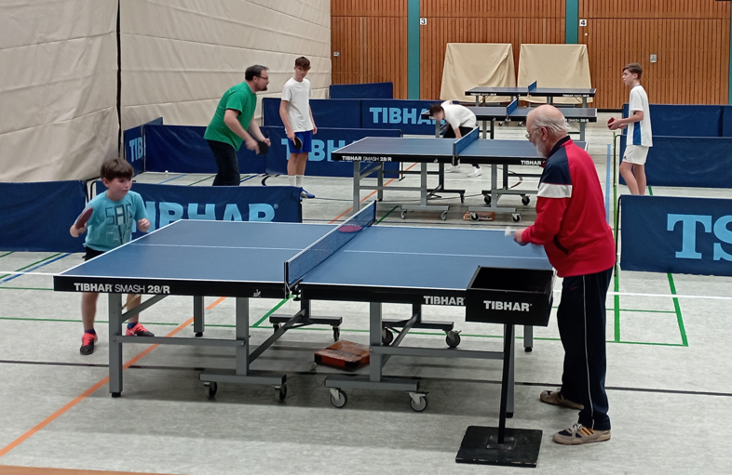
Jugendtrainer Wolfgang Linke

Slide 46
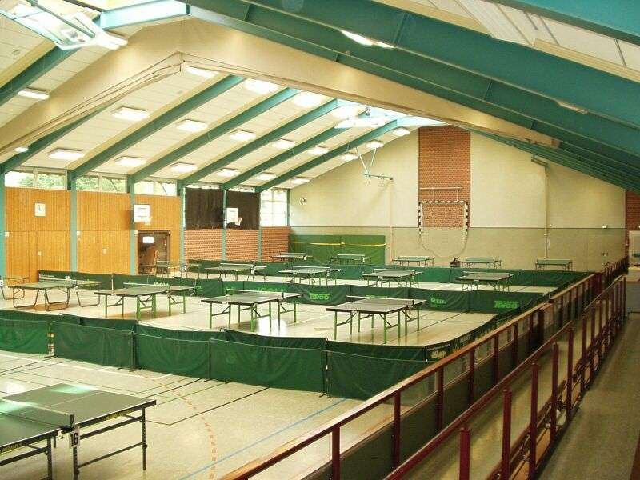
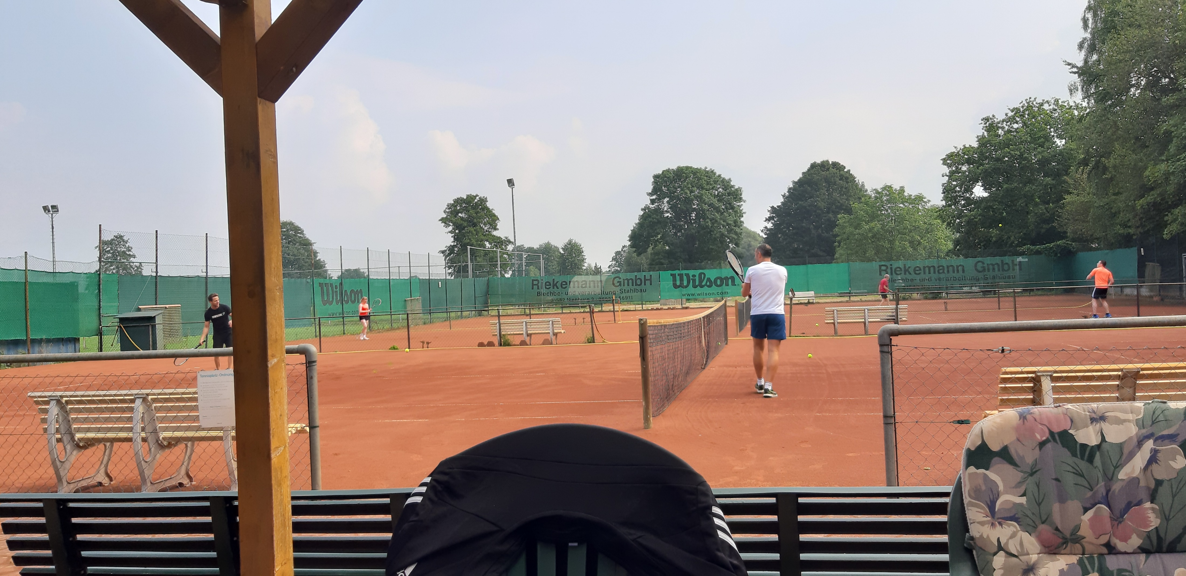

Slide 47
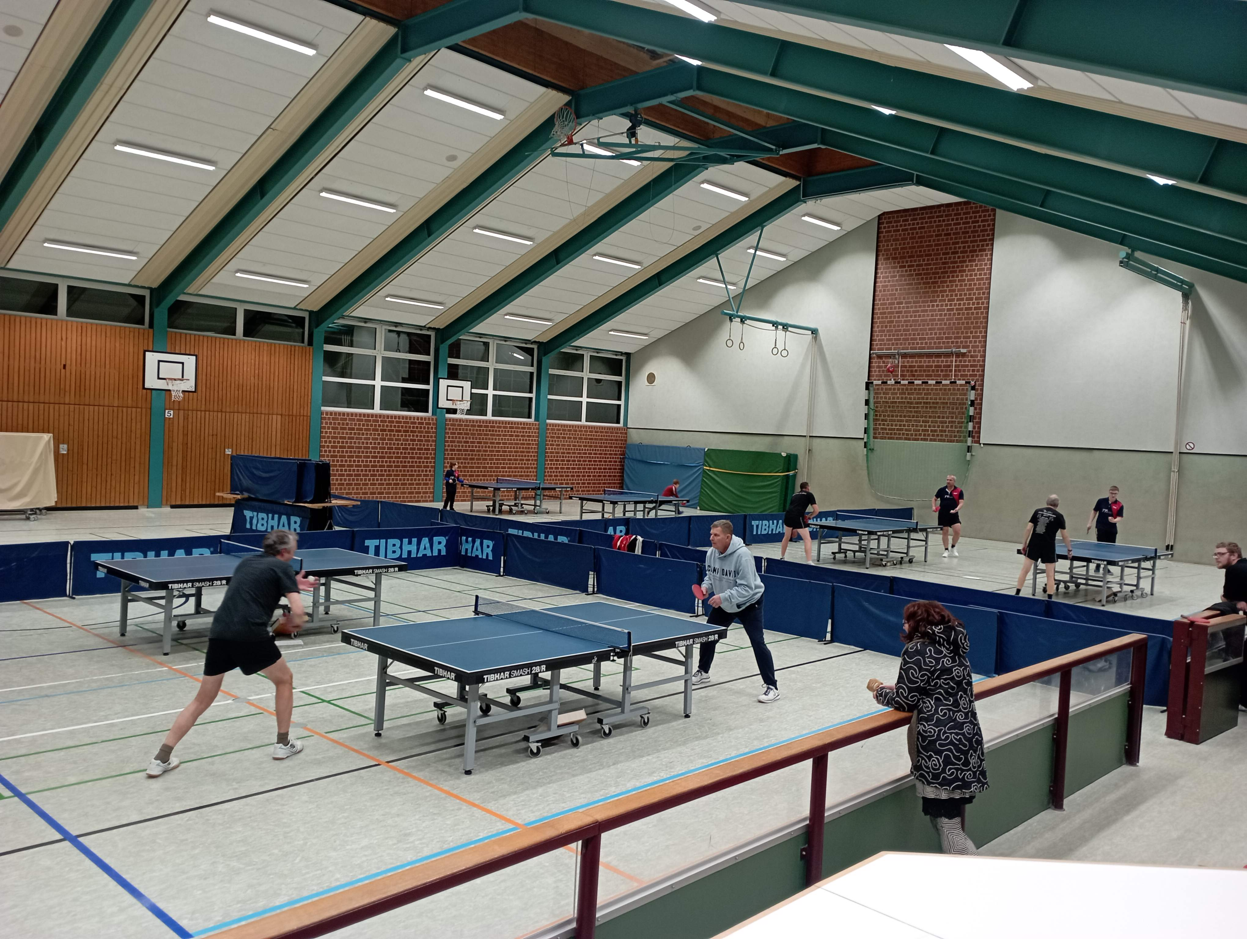
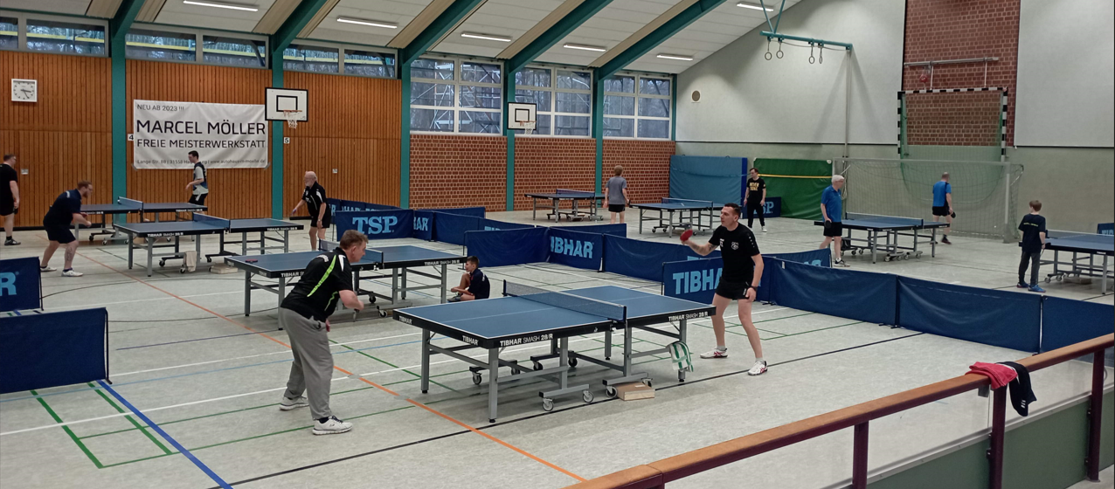

Slide 48
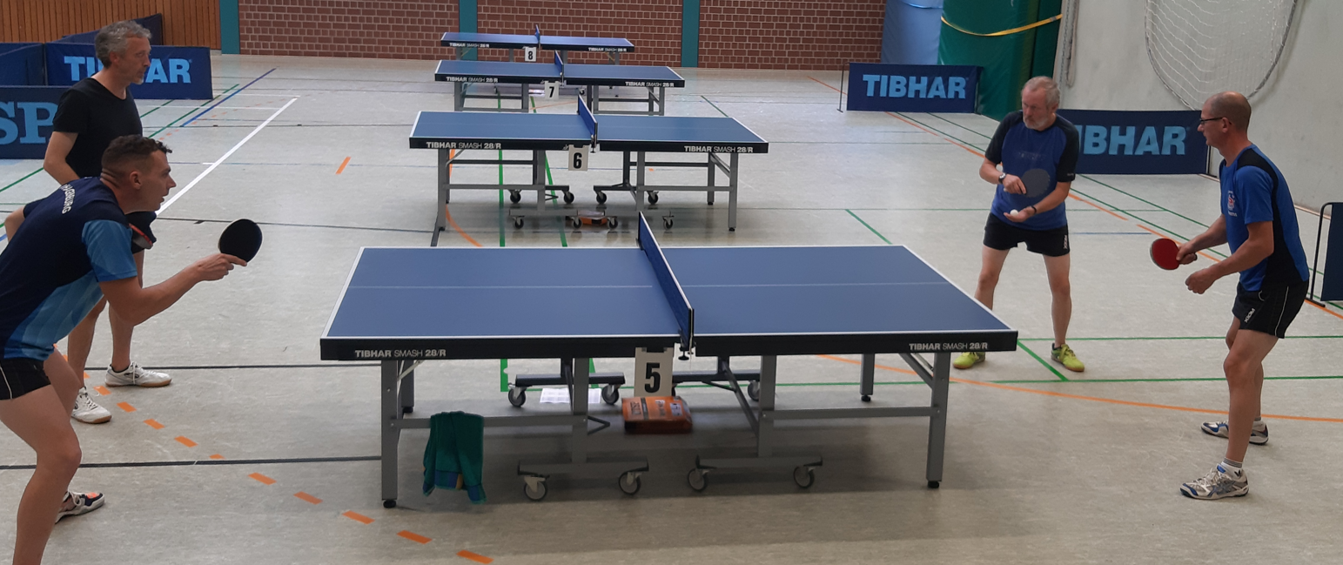

Slide 49

Turnen
Spartenleiterin: Annika Reckling
Mitglieder: 331
Mannschaften / Gruppen: 9

Slide 50
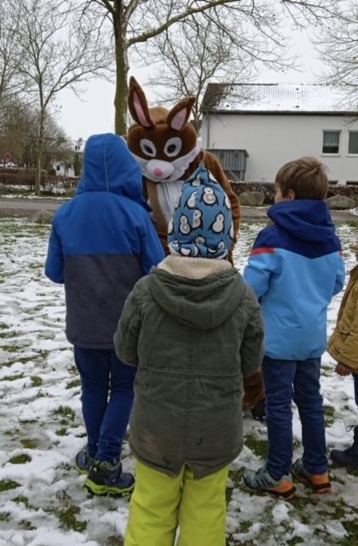
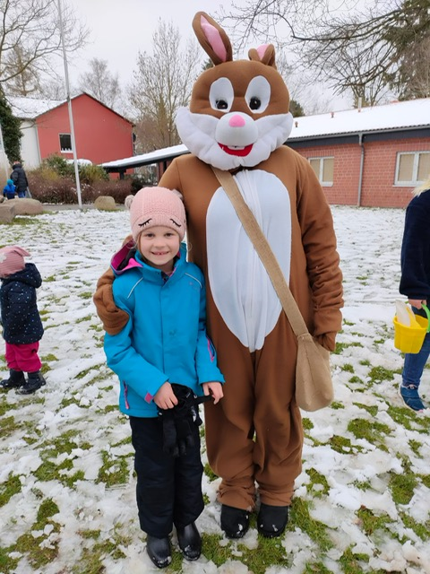
Ostereiersuche

Slide 51
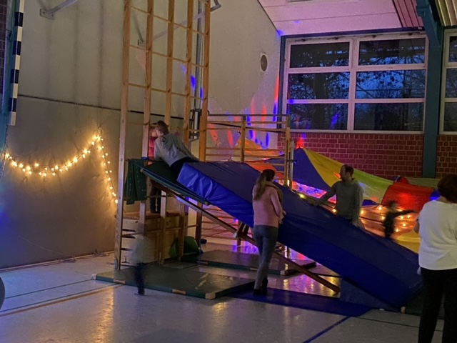
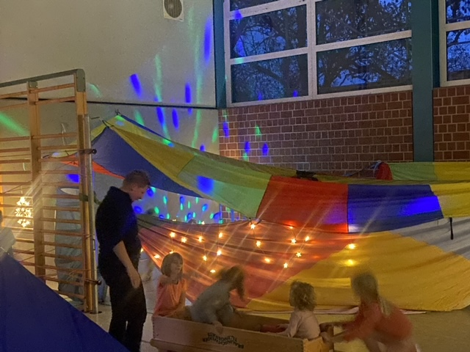
Weihnachtsfeier

Slide 52
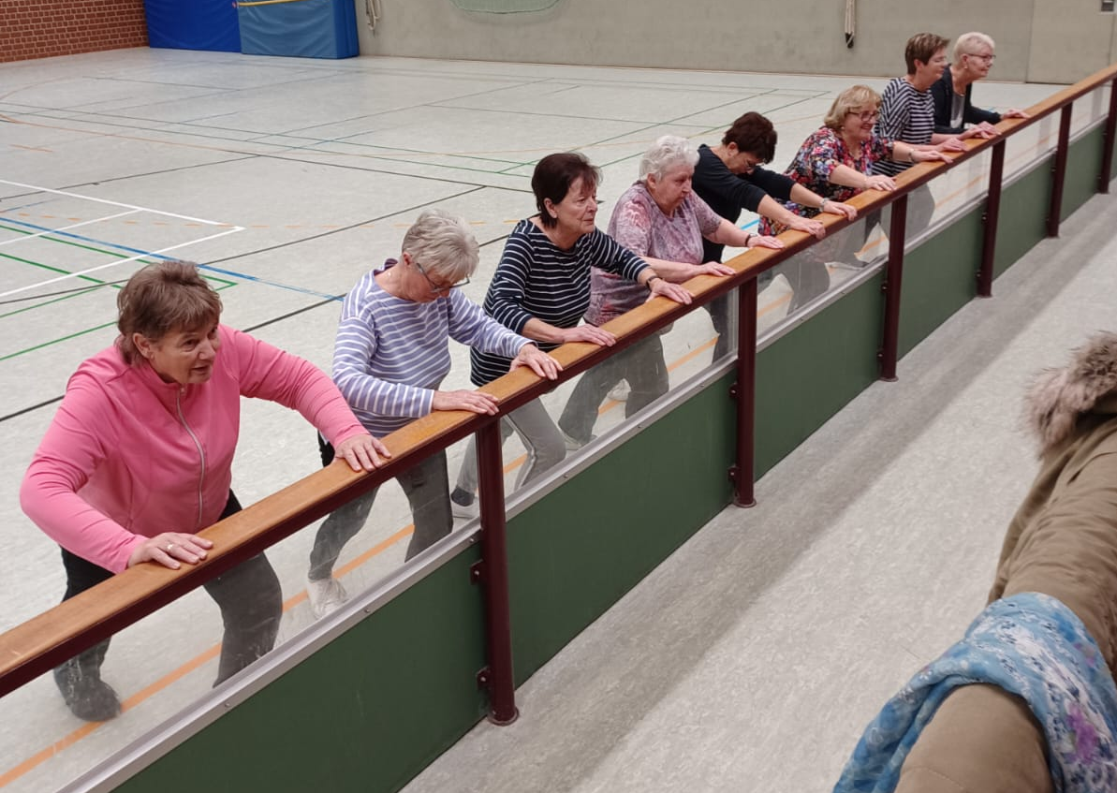
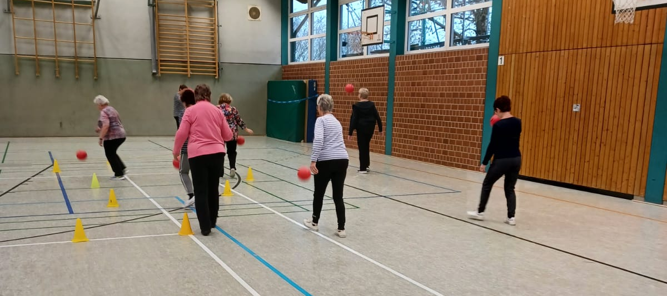
Seniorinnen-Turnen / Übungsleiter Wolfgang Linke

Slide 53
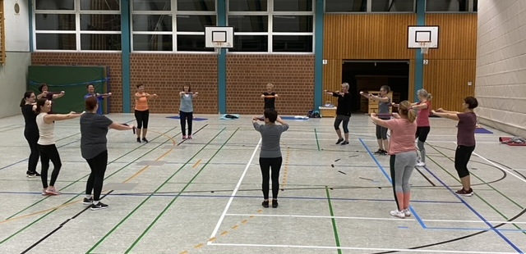
Frauenfitness / Übungsleiterin Kerstin Koopmann

Slide 54
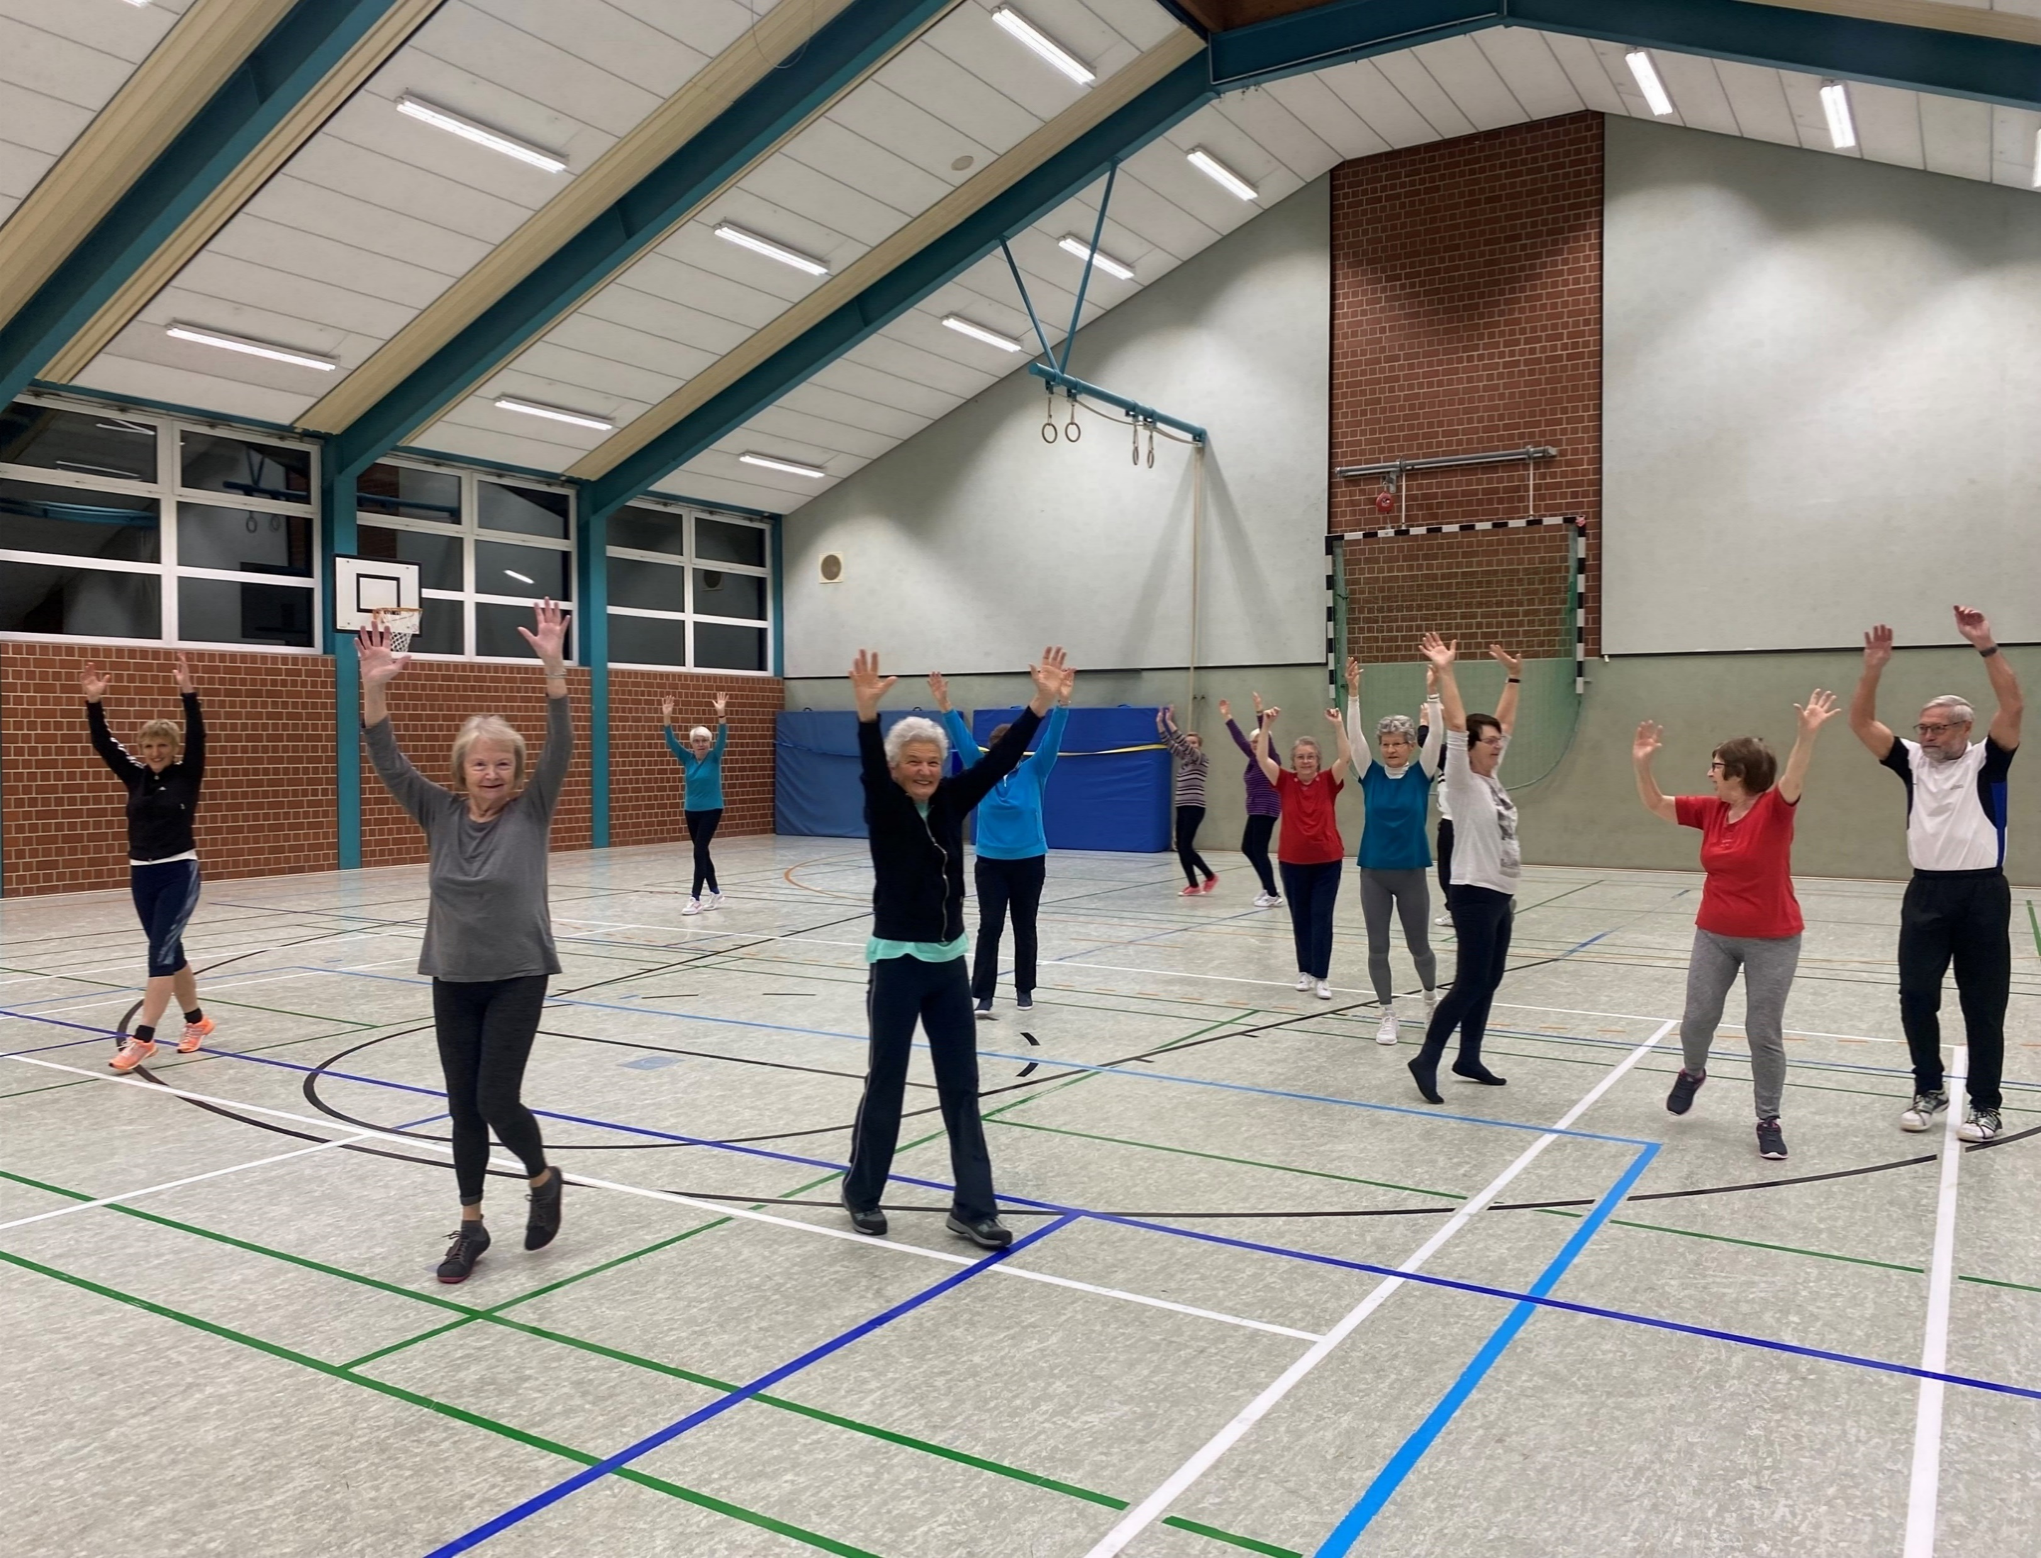
Seniorenfitness / Übungsleiterin Kerstin Koopmann

Slide 55
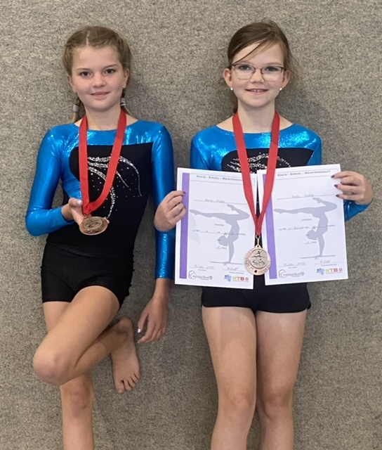
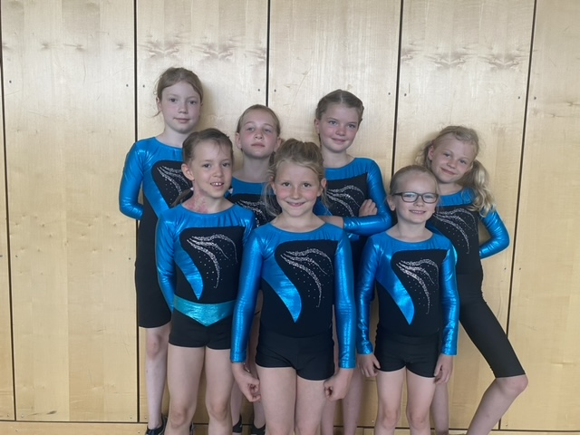
Geräteturnen

Slide 56
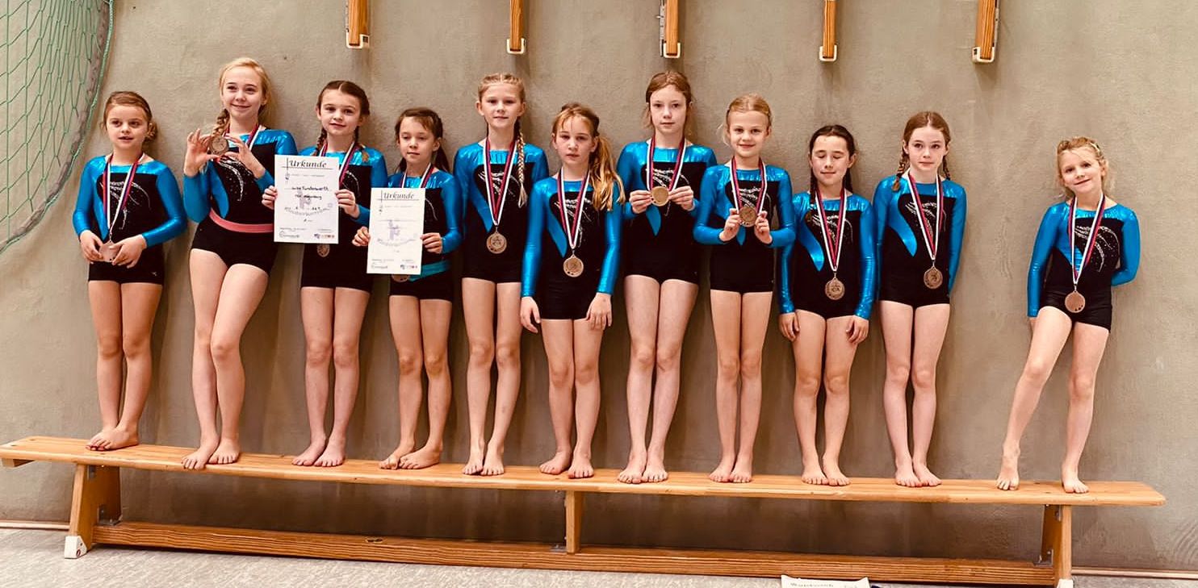

Slide 57
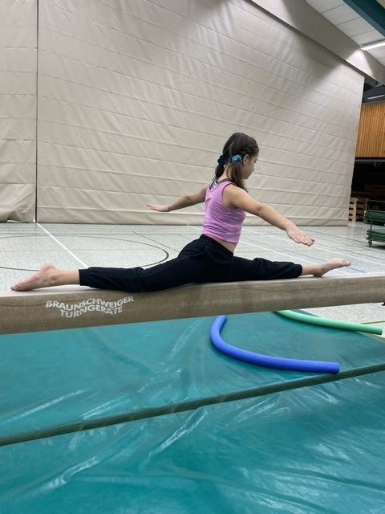
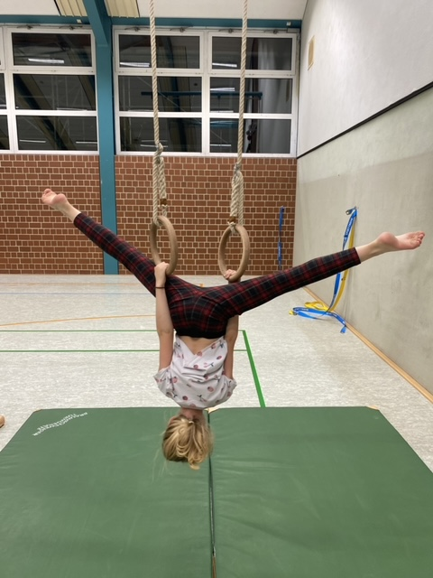
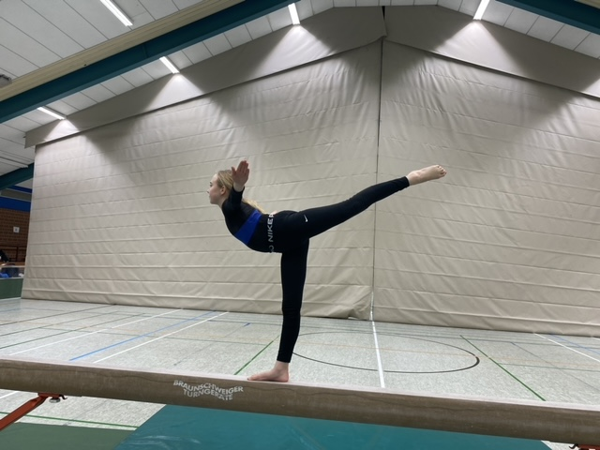

Slide 58

Männerturnen / Übungsleiter Norbert Dostal

Slide 59

Volleyball
Spartenleiterin: Thorsten Bultmann
Mitglieder: 67
Mannschaften / Gruppen: 5

Slide 60

1. Herren
Bezirksliga DNS 6. Tabellenplatz
Trainerin: Sina Kappmeyer

Slide 61


1. Damen
Landesliga 6. Tabellenplatz
Trainer: Martin Kirillow

Slide 62


2. Damen
Bezirksklasse DNS 2. Tabellenplatz
Trainerin: Annika Reckling

Slide 63

3. Damen
Kreisliga DNS 6. Tabellenplatz
Trainerteam: Uwe Backs,
Annika Reckling, El Hassania Ayouch

Slide 64


Slide 65
TOP 8
Bericht des Vorstandsvorsitzenden

Slide 66

Sitzungen des Geschäftsführenden Vorstandes
6 mal
Sitzungen des erweiterten Vorstandes
6 mal

Slide 67


08.07.2022
Bewegungsaktion der Grundschule Hagenburg

Slide 68



Slide 69


Slide 70

29.07.2022 Bewegungscamp

Slide 71



Slide 72



Slide 73



Slide 74



Slide 75


Slide 76



Slide 77


Slide 78


01.10.2022 Sturmtief

Slide 79



Slide 80



Slide 81


12.11.2022 Erste-Hilfe-Kurs

Slide 82


19.11.2022 Gemeinsames Essen

Slide 83



Slide 84



Slide 85


16.12.2022 Richtfest

Slide 86


Slide 87



Slide 88



Slide 89


14.12.2022 Adventskaffee für unsere Senioren

Slide 90


Slide 91


Slide 92
TOP 9
Bericht des Vorstands Finanzen und Mitglieder / Kassenbericht

Slide 93

Umstellung Mitgliederverwaltung & Finanzbuchhaltung

Slide 94
Umstellung Mitgliederverwaltung & Finanzbuchhaltung
1649 Mitgliederdatensätze
Aufbau der Vereins- und Spartenstruktur
Mehrspartenmitgliedschaften
Zahlwege / SEPA-Mandate / Beitragseinzug
„gewachsener“ Datenbestand
Übernahme der Beitragsstruktur
Neuaufbau der Auswertungen und Statistiken
Einrichtung der Konten und Vermögenswerte des TSV Hagenburg
Anpassung eines Standard- Kontenrahmens auf den TSV Hagenburg
Buchung von 712 Belegen auf 89 Konten bei einem Gesamtumsatz von 124.000,- €
Neuaufbau der Berichtsstruktur

Slide 95
Bericht der Mitgliederbeauftragten

Slide 96
Geschäftsbericht 2022 – Einnahmen-Überschuss-Rechnung
Einnahmen
Mitgliedsbeiträge 82.423,82 €
Zuschüsse von Verbänden 9.534,56 €
Zuschüsse von Stiftungen und wohltätigen Organisationen 2.500,00 €
Spenden / Zuwendungen 3.452,97 €
sonstige Einnahmen 3.235,91 €
Ausgaben
Vereinsverwaltung 3.164,43 €
Verbandsabgaben 12.876,50 €
Ordnungsgelder 1.535,00 €
Versicherungen 3.394,55 €
Gebäude- und Nebenkosten 11.898,90 €
Vorstandssitzungen 546,20 €
Bewirtungskosten Vereinsveranstaltungen 1.990,20 €
Mitgliederpflege / Öffentlichkeitsarbeit 2.323,45 €
Aufwandsentschädigungen Ehrenamt 1.500,00 €
Aus- und Fortbildung 135,00 €
Sonstige Kosten 1.699,27 €
Übungsleiterentgelte 25.884,75 €
43 Übungsleiter
seit Sommer 2022 mit schriftlichen Verträgen an den TSV gebunden
B-Lizenz-Inhaber, C-Lizenz-Inhaber, Juniorcoaches, engagierte Eltern, Helfer im Trainingsbetrieb
Erweitertes Führungszeugnis bei Arbeit mit Kindern und Jugendlichen
Ersthelfer bei Training und Wettkampf

Slide 97
Geschäftsbericht 2022 – Einnahmen-Überschuss-Rechnung
Finanzielle Entwicklung 2022 | Einnahmen | Ausgaben | Saldo
A. IDEELLER BEREICH | 101.147,26 € | 41.063,50 € | 60.083,76 €
B. ZWECKBETRIEB SPORT | 2.810,00 € | 70.784,05 € | -67.974,05 €
C. WIRTSCHAFTLICHER GESCHÄFTSBETRIEB | 9.568,00 € | 1.832,00 € | 7.736,00 €
D. VERMÖGENSVERWALTUNG | 11.269,16 € | 9.636,95 € | 1.632,21 €
Gesamt | 124.794,42 € | 123.316,50 € | 1.477,92 €

Slide 98
Geschäftsbericht 2022 – Vermögensentwicklung
Vermögensentwicklung 2022 | Stand 31.12.2021 | Einnahmen | Ausgaben / Abschreibungen | Stand 31.12.2022
I. Vereinsheim | 71.580,82 € | 0,00 € | 5.112,92 € | 66.467,90 €
II. Anbau | 49.084,10 € | 0,00 € | 1.636,13 € | 47.447,97 €
III. Anbau | 460,00 € | 0,00 € | 460,00 € | 0,00 €
IV. Kontokorrentkonto | 51.459,04 € | 136.147,26 € | 151.345,56 € | 36.854,73 €
V. Rücklagenkonto | 56.540,72 € | 0,56 € | 0,00 € | 56.541,28 €
VI. Barkasse | 150,00 € | 0,00 € | 0,00 € | 150,00 €
VII. Barkasse Schiedsrichtergelder | 0,00 € | 1.000,00 € | 887,30 € | 112,70 €
VIII. Darlehen | -27.417,24 € | 6.604,19 € | 0,00 € | -20.813,05 €
IX. kurzfristige Rückstellungen | -12.041,86 | 11.535,72 € | 0,00 € | -506,14
Gesamt | 189.815,58 € | 155.287,73 € | 159.441,91 € | 186.255,39 €

Slide 99















Anschaffungen des TSV Hagenburg im Jahr 2022

Slide 100
TOP 10
Bericht der Kassenprüfer

Slide 101
TOP 11
Entlastung des Vorstandes

Slide 102
TOP 12
Wahl der Kassenprüfer / Vertreter

Slide 103
TOP 13
Information über die Mitarbeiterinnen und Mitarbeiter der Vorstandteams

Slide 104
TOP 14
Bestätigung der Spartenleiter durch die Versammlung
Fußball Franco Perri
Tennis Karsten Vogel
Turnen Annika Reckling
?

Slide 105
TOP 15
Schließung / Gründung von Sparten

Slide 106

Initiative „Steeldart beim TSV Hagenburg“

Slide 107
TOP 16
Festsetzung der Mitgliedsbeiträge

Slide 108
TOP 17
Anträge (mussten bis 27.01.2023 schriftlich beim geschäftsführenden Vorstand eingegangen sein)

Slide 109
TOP 18
Verschiedenes / Anfragen der Mitglieder

Slide 110
Vielen Dank für Eure Teilnahme!
Lasst uns gerne noch ein wenig zusammen verweilen.

